Slide 1


Bem-vindo!
Olá! Deixe-me apresentar-me. O meu nome é Jana. Vou oferecer-lhe algumas ideias, sugestões e comentários para que possa concluir este curso com sucesso.
Antes de tudo, vamos relembrar algumas coisas:
Cada módulo está dividido em unidades. No final de cada unidade ser-lhe-á pedido que responda ao questionário de autoavaliação para avançar para a fase seguinte.
Para além do material de cada módulo, existem vários materiais complementares para melhorar os seus conhecimentos sobre cada tópico:
        Ligações de interesse. Sites com informações complementares;
        Informação adicional. Algumas caixas que aparecerão no texto para clarificar algumas ideias, conceitos, definições, etcs.,
        Estudos de caso. As melhores experiências para o ajudar a ter uma visão prática de cada um dos temas.
Estamos à sua disposição para vos ajudar em tudo o que precisar durante este processo de aprendizagem.

Slide 2
Módulo 3 do conjunto de ferramentas de formação
10 passos para a digitalização do património cultural gastronómico

Slide 3
Introdução.
Como digitalizar e promover a identidade do património cultural da gastronomia rural.
O desenvolvimento de competências de marketing digital entre as partes interessadas.
Comunicar o património através da narração de histórias digitais e experimentais.
Identificação e digitalização da Etno-diversidade e Biodiversidade em Áreas Rurais.
O papel das plataformas digitais inteligentes.
Como criar uma base de dados de inventário de receitas nacionais e europeias.
Como digitalizar um negócio gastronómico rural.
Conclusão.
UNIDADES
Vamos começar

Slide 4
Introdução.
Como digitalizar e promover a identidade do património cultural da gastronomia rural.
O desenvolvimento de competências de marketing digital entre as partes interessadas.
Comunicar o património através da narração de histórias digitais e experimentais.
Identificação e digitalização da Etno-diversidade e Biodiversidade em Áreas Rurais.
O papel das plataformas digitais inteligentes.
Como criar uma base de dados de inventário de receitas nacionais e europeias.
Como digitalizar um negócio gastronómico rural.
Conclusão.
UNIDADES
Vamos começar

Slide 5

INTRODUÇÃO
O turismo gastronómico é, segundo a OMT, "um tipo de atividade turística caracterizada pela experiência dos visitantes ligada à alimentação e aos produtos e actividades conexos durante a viagem, incluindo experiências culinárias autênticas, tradicionais e/ou inovadoras".
Este tipo de turismo baseia-se no património gastronómico e, surpreendentemente, só foi plenamente reconhecido em 2010, quando a UNESCO incluiu na lista do património cultural imaterial a cozinha tradicional do México, as refeições gastronómicas em francês e o artesanato de pão de gengibre do norte da Croácia.
O património cultural imaterial inclui tradições, expressões vivas herdadas dos nossos antepassados e transmitidas aos nossos descendentes, tais como tradições orais, artes performativas, práticas sociais, rituais, eventos festivos, conhecimentos e práticas relacionados com a natureza e o universo, ou as competências necessárias para produzir artesanato tradicional.
A gastronomia é o elemento que liga a identidade de um lugar, as características históricas e o património. É o ponto de ligação entre a tradição e a modernidade, entre o específico e o universal.
Fazendo parte da história, da cultura, da identidade, da economia e da vida social, o património gastronómico, juntamente com o turismo, pode ser o ponto-chave para revitalizar a economia de uma região.

Slide 6
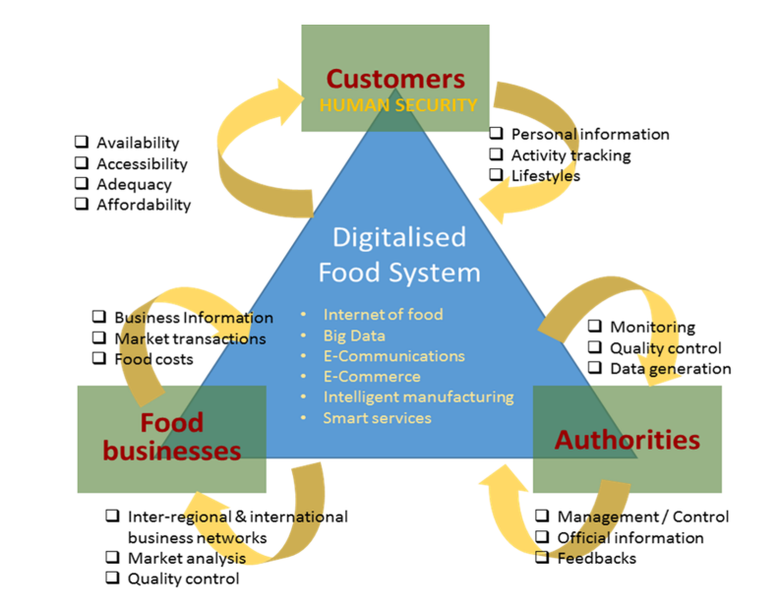
A cozinha tradicional é um elemento cultural que marca em grande parte a identidade e a singularidade dos destinos turísticos, e as organizações de marketing e de gestão do destino estão cada vez mais interessadas em destacar a influência do turismo gastronómico como um fator primordial no desenvolvimento do turismo. E é aqui que entra o fator digital, como complemento na promoção deste património da forma mais original possível.
A digitalização é um conceito-chave cada vez mais difundido em qualquer domínio.
A digitalização significa basicamente a transformação de informações e processos analógicos numa forma digital.
Se nos referirmos aos alimentos num sentido lato, ao longo do tempo a transformação digital tem tido um forte impacto no processamento de alimentos, no sentido de aumentar a produtividade, a diversificação, a segurança e o prazo de validade.
INTRODUÇÃO.
Figura 1 Uma relação de sobreposição num sistema alimentar digitalizado (Raheem, 2019)

Slide 7
Recentemente, este facto começou a ter maiores implicações na gastronomia e no turismo, o que contribui para o desenvolvimento de serviços mais rápidos e transparentes, aos quais se podem juntar as formas tradicionais de abastecimento alimentar.
O período digital em que vivemos gera cada vez mais oportunidades para o ambiente empresarial, através de soluções digitais que podem ativar recursos que antes não estavam diretamente relacionados com a alimentação e o turismo.
Para perceber como a digitalização pode ser utilizada na transformação do turismo gastronómico, a principal atenção deve ser dirigida para a compreensão das propriedades da digitalização na perspetiva dos dados utilizados, da infraestrutura, dos canais de comunicação e dos produtos digitais. Isto permite a correta compreensão das mudanças que a digitalização traz ao turismo e à prestação de serviços e experiências turísticas.
INTRODUÇÃO.
As questões corretas que podem ser colocadas sobre a influência da tecnologia no turismo gastronómico são: como é feita, quando é implementada e como altera a relação entre a empresa e o consumo.

Slide 8
Introdução.
Como digitalizar e promover a identidade do património cultural da gastronomia rural.
O desenvolvimento de competências de marketing digital entre as partes interessadas.
Comunicar o património através da narração de histórias digitais e experimentais.
Identificação e digitalização da Etno-diversidade e Biodiversidade em Áreas Rurais.
O papel das plataformas digitais inteligentes.
Como criar uma base de dados de inventário de receitas nacionais e europeias.
Como digitalizar um negócio gastronómico rural.
Conclusão.
UNIDADES
Vamos começar

Slide 9
UNIDADE 1
Como digitalizar e promover a identidade do património cultural da gastronomia rural.
Nesta unidade, vai aprender sobre o processo de digitalização e como, através deste processo, pode promover o património cultural da sua gastronomia rural.
A criação, em 2010, da lista do Património Cultural Imaterial da UNESCO deu início à concentração na comida e nas culturas culinárias como marcadores de identidade e na forma como a gastronomia pode promover a capacitação económica, política e social das comunidades locais (Zocchi, Corvo, 2021).
Este fenómeno é designado por alguns especialistas como "heritage turn", termo que define a ligação entre a crise de identidade e a forma como a alimentação preenche uma lacuna patrimonial através da promoção dos recursos agrícolas locais e do turismo alimentar.
Quando se fala de sustentabilidade, o sistema alimentar é um dos principais aspectos a ter em conta. O debate atual explora cada vez mais a forma como o património reforça a sustentabilidade do sistema alimentar e como as comunidades locais estão a contribuir para salvaguardar os recursos alimentares tradicionais e quais os instrumentos de que necessitam para preservar este tipo de património.
Sabias que...?
A patrimonialização alimentar "refere-se à transformação de alimentos, lugares e práticas em património cultural como valores a eles associados, descrevendo essencialmente o património como um processo" (Sjöholm J, 2016).

Slide 10
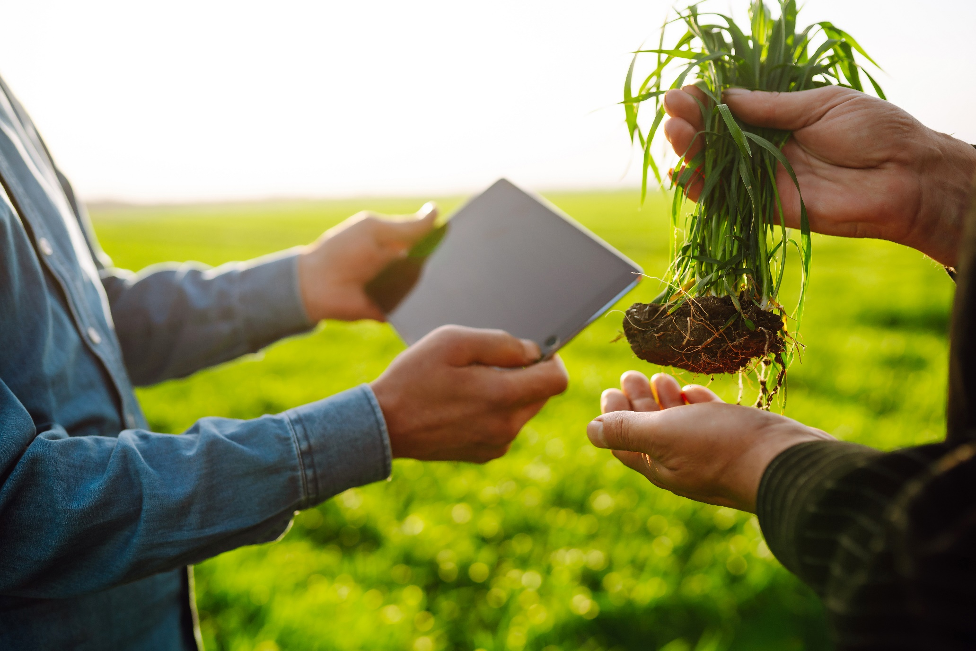
Na área do património cultural alimentar, cada comunidade pode ser distinguida pelo seu conhecimento adquirido ao longo do tempo. Estes conhecimentos resultam da interação com o ambiente e as condições de vida, muitos deles com uma base científica comprovada (Bergflødt et al. 2012). É transmitido de geração em geração e representa o resultado de um processo histórico referente ao uso dos recursos. Desta forma, a redescoberta desses recursos inclui a ideia de progresso (Cannarella e Piccioni 2011, Handayani e Prawito 2009).
Nos últimos anos, a transformação digital alterou de um modo geral a procura e a oferta, oferecendo uma interação crescente e a Internet tornou-se uma ferramenta de marketing crucial.
A digitalização mudou a forma como as pessoas interagem umas com as outras, mas ao mesmo tempo é um processo que acrescentou valor aos desafios das inovações de serviços.
UNIDADE 1
Como digitalizar e promover a identidade do património cultural da gastronomia rural.

Slide 11
As propriedades digitais que incluem elementos úteis para valorizar o património gastronómico são as seguintes:
A programabilidade e a natureza autorreferencial dos dados, que oferece um maior potencial de automatização;
Conetividade digital (tecnologias sem fios, com fios, por satélite), a infraestrutura que é o motor da comunicação e da mobilidade;
A omnipresença, para que, através da tecnologia, possamos estar presentes em vários locais ao mesmo tempo, e os serviços possam ser acedidos a partir de qualquer local, de qualquer dispositivo, quase a qualquer momento;
A modularidade digital, que permite a reconfiguração de elementos ao longo das indústrias e da cadeia de valor para conduzir a novos modelos de negócio tão sustentáveis quanto possível;
Visibilidade digital, especialmente através das redes sociais que transformam a comunicação, a socialização e o poder de distribuição da informação;
Personalização, para que o experimentador tenha a possibilidade de adaptar os seus produtos e serviços de acordo com as suas próprias preferências e valores através de funcionalidades digitais.
UNIDADE 1
Como digitalizar e promover a identidade do património cultural da gastronomia rural.
Lembrar:
A digitalização do turismo gastronómico visa promover o património gastronómico, proporcionando aos visitantes experiências autênticas, utilizando as novas tecnologias. Assim, antes de aplicar elementos digitais, é importante conhecer a motivação dos visitantes/turistas relativamente às experiências culinárias.

Slide 12
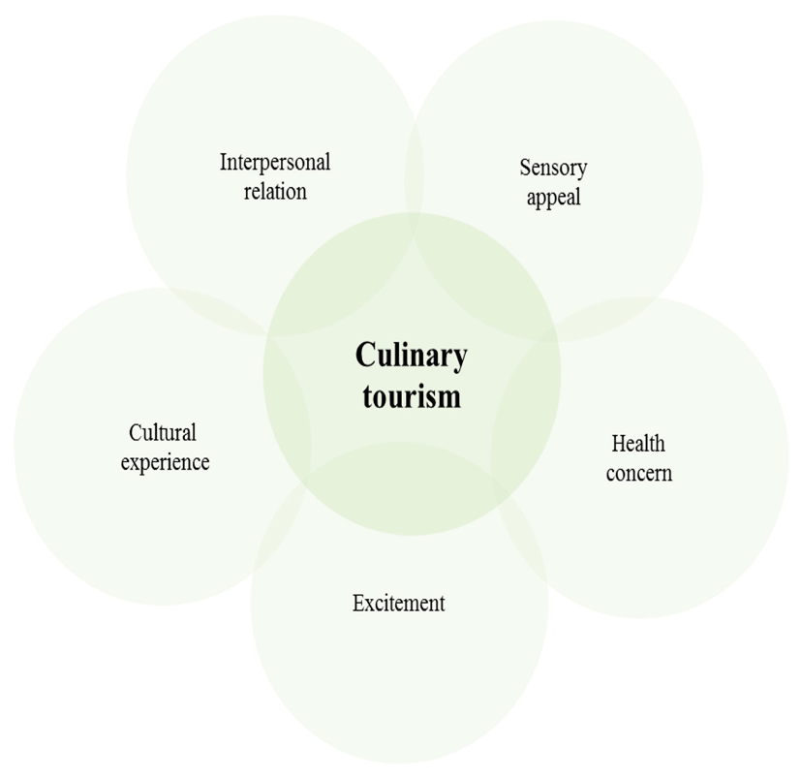
Para explicar o comportamento dos turistas na degustação de alimentos e bebidas locais, Kim e Eves desenvolveram uma escala motivacional composta por cinco dimensões motivacionais, geradas por 26 itens. As cinco dimensões motivacionais são a experiência cultural, a excitação, a relação interpessoal, o atrativo sensorial e a preocupação com a saúde.
UNIDADE 1
Como digitalizar e promover a identidade do património cultural da gastronomia rural.
Figura 2 Os cinco fatores motivacionais da escala motivacional de Kim e Eves (Kim, 2012)

Slide 13

Em particular, a experiência cultural está associada ao desejo dos turistas de conhecerem culturas diferentes, uma vez que experimentar novos alimentos e pratos significa também experimentar novas culturas.
A dimensão excitação está relacionada com a necessidade de praticar experiências excitantes durante as férias, estando também associada à necessidade de fugir à rotina.
A terceira dimensão identificada foi a relação interpessoal, que é vista como um desejo de conhecer novas pessoas, passar tempo com amigos e familiares e afastar-se de relações rotineiras.
O turismo gastronómico é também visto como uma experiência sensorial. A atração sensorial é, de facto, a quarta dimensão e está relacionada com as características sensoriais dos alimentos que podem desempenhar um papel importante nas escolhas dos turistas gastronómicos.
As preocupações com a saúde são a quinta dimensão motivacional que afecta o consumo de alimentos e bebidas locais em destinos turísticos.
UNIDADE 1
Como digitalizar e promover a identidade do património cultural da gastronomia rural.

Slide 14
Unidade 1
Perguntas de correção autónoma
Indique a resposta correta
UNIDADE 1
Como digitalizar e promover a identidade do património cultural da gastronomia rural.
PERGUNTA 1
O que é o turismo gastronómico?
  É quando os turistas visitam um local para comer comida local.
  É o tipo de turismo que promove a gastronomia local de um lugar.
  O tipo de turismo que se caracteriza pela experiência dos visitantes ligada à alimentação e aos produtos e actividades conexos durante a viagem, incluindo experiências culinárias autênticas, tradicionais e/ou inovadoras.
  É o tipo de turismo em que os turistas ficam alojados em locais que produzem alimentos locais.
PERGUNTA 2
Qual é o objetivo da digitalização do turismo gastronómico?
  O objetivo deste tipo de turismo é fazer com que a gastronomia dos locais rurais se torne mais conhecida pelos turistas com o apoio de fontes digitais.
  A promoção do património gastronómico, proporcionando aos visitantes experiências autênticas, utilizando as novas tecnologias.
  Familiarizar os turistas e, sobretudo, os habitantes das zonas rurais com a utilização dos meios digitais.
  Nenhuma das afirmações anteriores é correta.
PERGUNTA 3
  O que é essencial para valorizar o património gastronómico através de fontes digitais?
  a) Conectividade digital.
  b) Visibilidade digital.
  c) Personalização.
  d) Todas as anteriores.
PERGUNTA 4
  A experiência de experimentar novos alimentos e pratos pode ser atribuída à experiência cultural.
  Verdadeiro
  Falso
LIGAÇÕES DE INTERESSE
https://www.youtube.com/watch?v=tqJRC0IHN5o

Slide 15
Introdução.
Como digitalizar e promover a identidade do património cultural da gastronomia rural.
O desenvolvimento de competências de marketing digital entre as partes interessadas.
Comunicar o património através da narração de histórias digitais e experimentais.
Identificação e digitalização da Etno-diversidade e Biodiversidade em Áreas Rurais.
O papel das plataformas digitais inteligentes.
Como criar uma base de dados de inventário de receitas nacionais e europeias.
Como digitalizar um negócio gastronómico rural.
Conclusão.
UNIDADES
Vamos começar

Slide 16
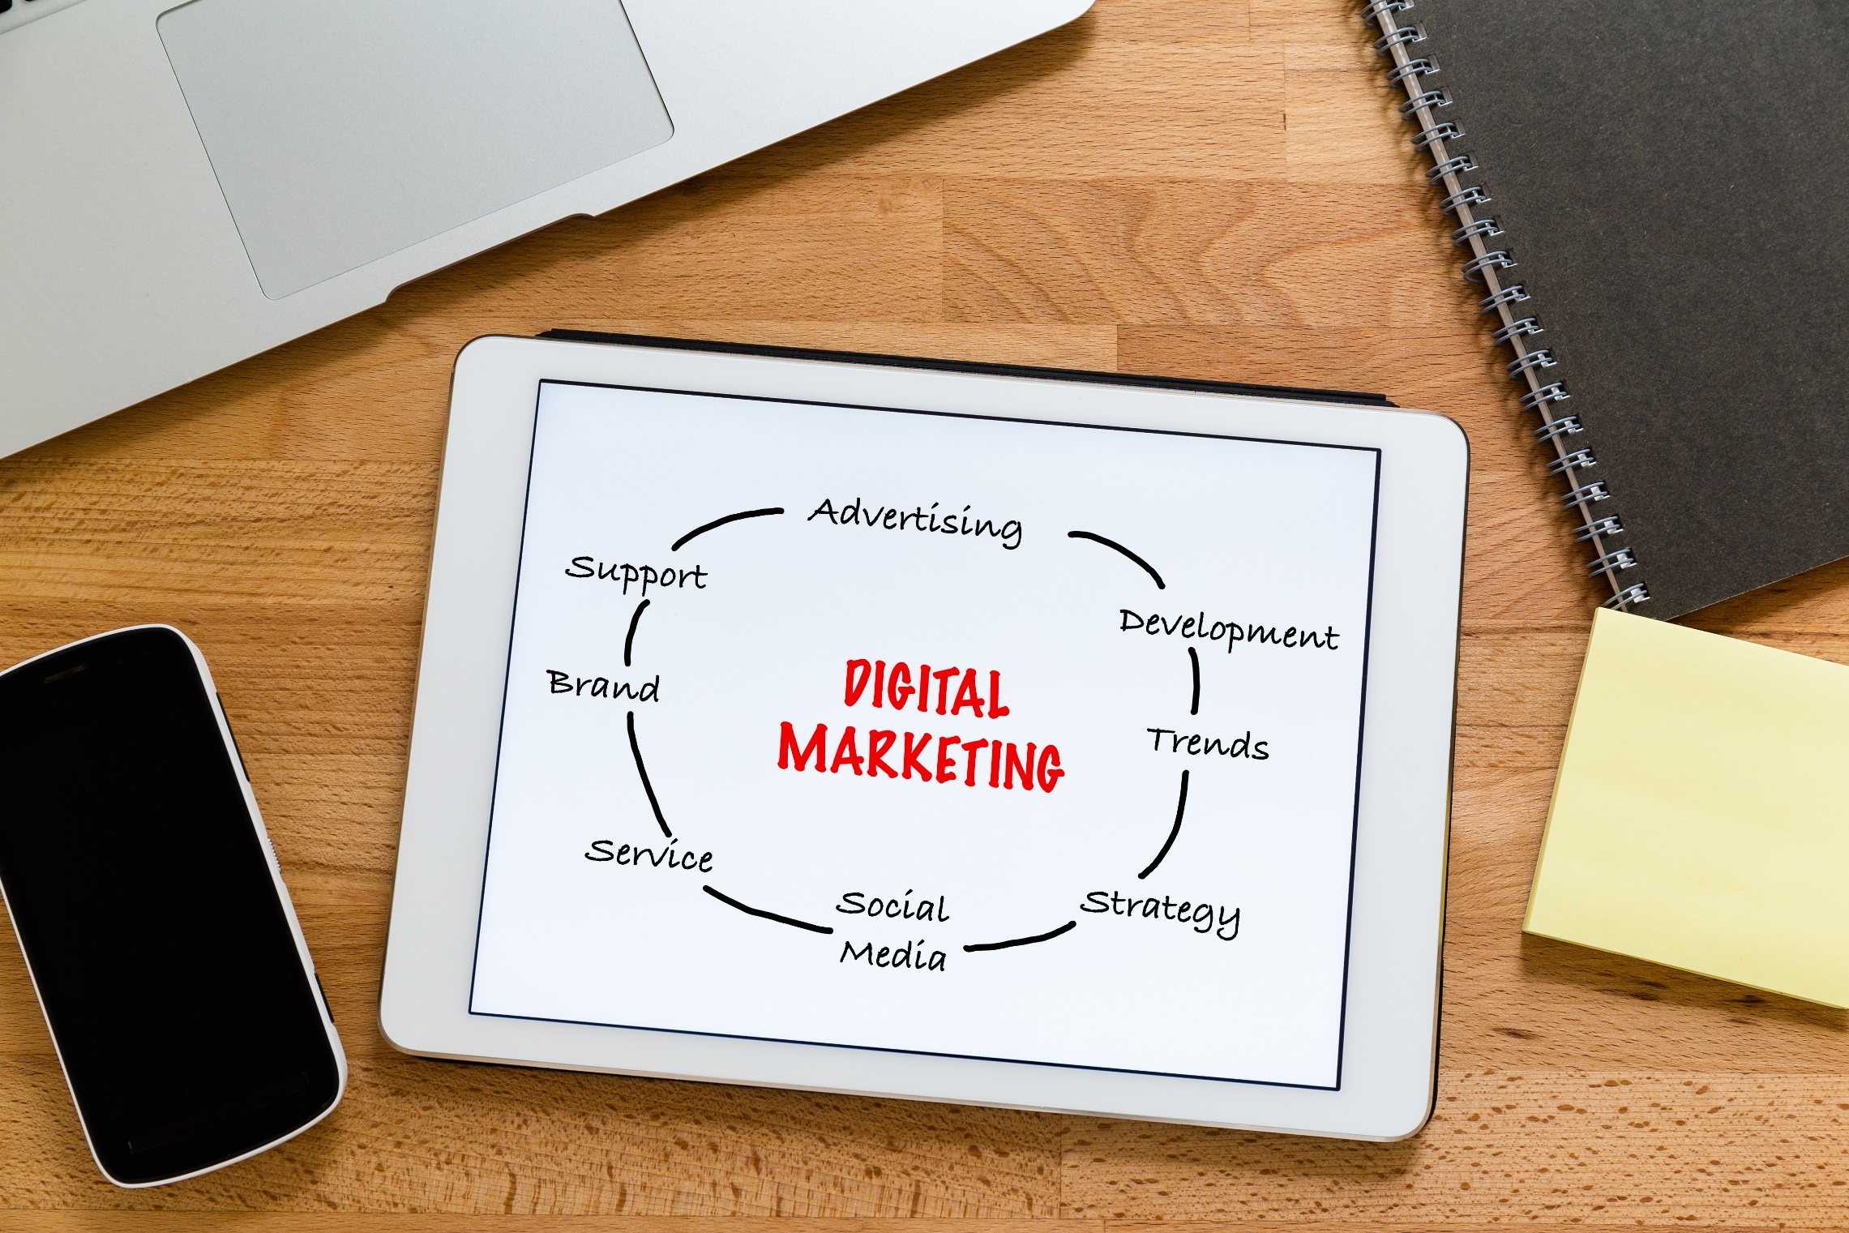
UNIDADE 2
O desenvolvimento de competências de marketing digital entre as partes interessadas.
Nesta breve unidade, vamos analisar as competências de marketing digital que as partes interessadas devem desenvolver.
São necessárias competências de marketing e investimentos para destacar os produtos do património.
Os produtores do património, sobretudo se forem de menor dimensão, têm dificuldade em adotar estratégias de comercialização sensíveis ao património.

Slide 17
    Os desafios típicos são os seguintes:
    Falta de competências digitais;
    Fundos insuficientes afectados a investimentos no mercado;
    Questões de fratura digital que impedem o acesso a oportunidades digitais;
    Perceção das tecnologias digitais como úteis para as grandes empresas, mas não para os pequenos produtores ou para os produtos alimentares artesanais;
    Preclusões ideológicas à adoção do marketing entendido como uma filosofia de gestão "capitalista" e um conjunto de técnicas destinadas a estimular o consumo excessivo.
    Por conseguinte, os produtores do património e as suas organizações colectivas devem:
    Investir para desenvolver as suas competências digitais. Isto pode ser feito através de formação formal, oportunidades oferecidas por instituições de ensino ou outros actores relevantes;
    Desenvolver a sua presença online. As redes sociais têm muito poucas barreiras à entrada e podem ser criadas praticamente sem custos. A outra vantagem é que podem, muitas vezes, gerar conteúdos gerados pelos utilizadores e propaganda boca-a-boca, especialmente se os consumidores forem estimulados a fazê-lo. A presença online constitui um investimento de marketing individual valioso que os produtores podem utilizar para contar histórias sobre o seu património;
    Adotar estratégias de marca de ingredientes, uma abordagem promocional em que os produtores de matérias-primas ou produtos intermédios fazem publicidade direta aos consumidores, para que estes considerem de elevada qualidade os produtos finais que incorporam esses ingredientes.
UNIDADE 2
O desenvolvimento de competências de marketing digital entre as partes interessadas
Importante: Não se esqueça de pedir o certificado de depósito, se o banco não o emitir como habitualmente.

Slide 18
Unidade 2
Perguntas de correção autónoma
Indique a resposta correta
UNIDADE 2
O desenvolvimento de competências de marketing digital entre as partes interessadas
PERGUNTA 1
São necessárias competências de marketing e investimentos para destacar os produtos do património.
  Verdadeiro
  Falso
  PERGUNTA 2
  Todos os produtores do património podem adotar uma estratégia de comercialização que tenha em conta o património.
  Verdadeiro
  Falso
PERGUNTA 3
Quais são os desafios no que respeita ao desenvolvimento de competências de marketing digital?
  Falta de competências digitais
  Não possui conhecimentos especializados em matéria de marketing
  Falta de investimentos suficientes
  Todas as anteriores.
PERGUNTA 4
  O que devem os produtores de património fazer para desenvolver as suas competências em matéria de marketing digital?
  Investir em cursos de formação em marketing digital
  Não podem fazer nada porque é difícil investir em competências digitais e de marketing, uma vez que não têm ambas - vai demorar muito tempo
  Familiarizar-se com a utilização das redes sociais
  Adotar uma estratégia de marca de ingrediente
LIGAÇÕES DE INTERESSE
https://www.youtube.com/watch?v=bixR-KIJKYM

Slide 19
Introdução.
Como digitalizar e promover a identidade do património cultural da gastronomia rural.
O desenvolvimento de competências de marketing digital entre as partes interessadas.
Comunicar o património através da narração de histórias digitais e experimentais.
Identificação e digitalização da Etno-diversidade e Biodiversidade em Áreas Rurais.
O papel das plataformas digitais inteligentes.
Como criar uma base de dados de inventário de receitas nacionais e europeias.
Como digitalizar um negócio gastronómico rural.
Conclusão.
UNIDADES
Vamos começar

Slide 20
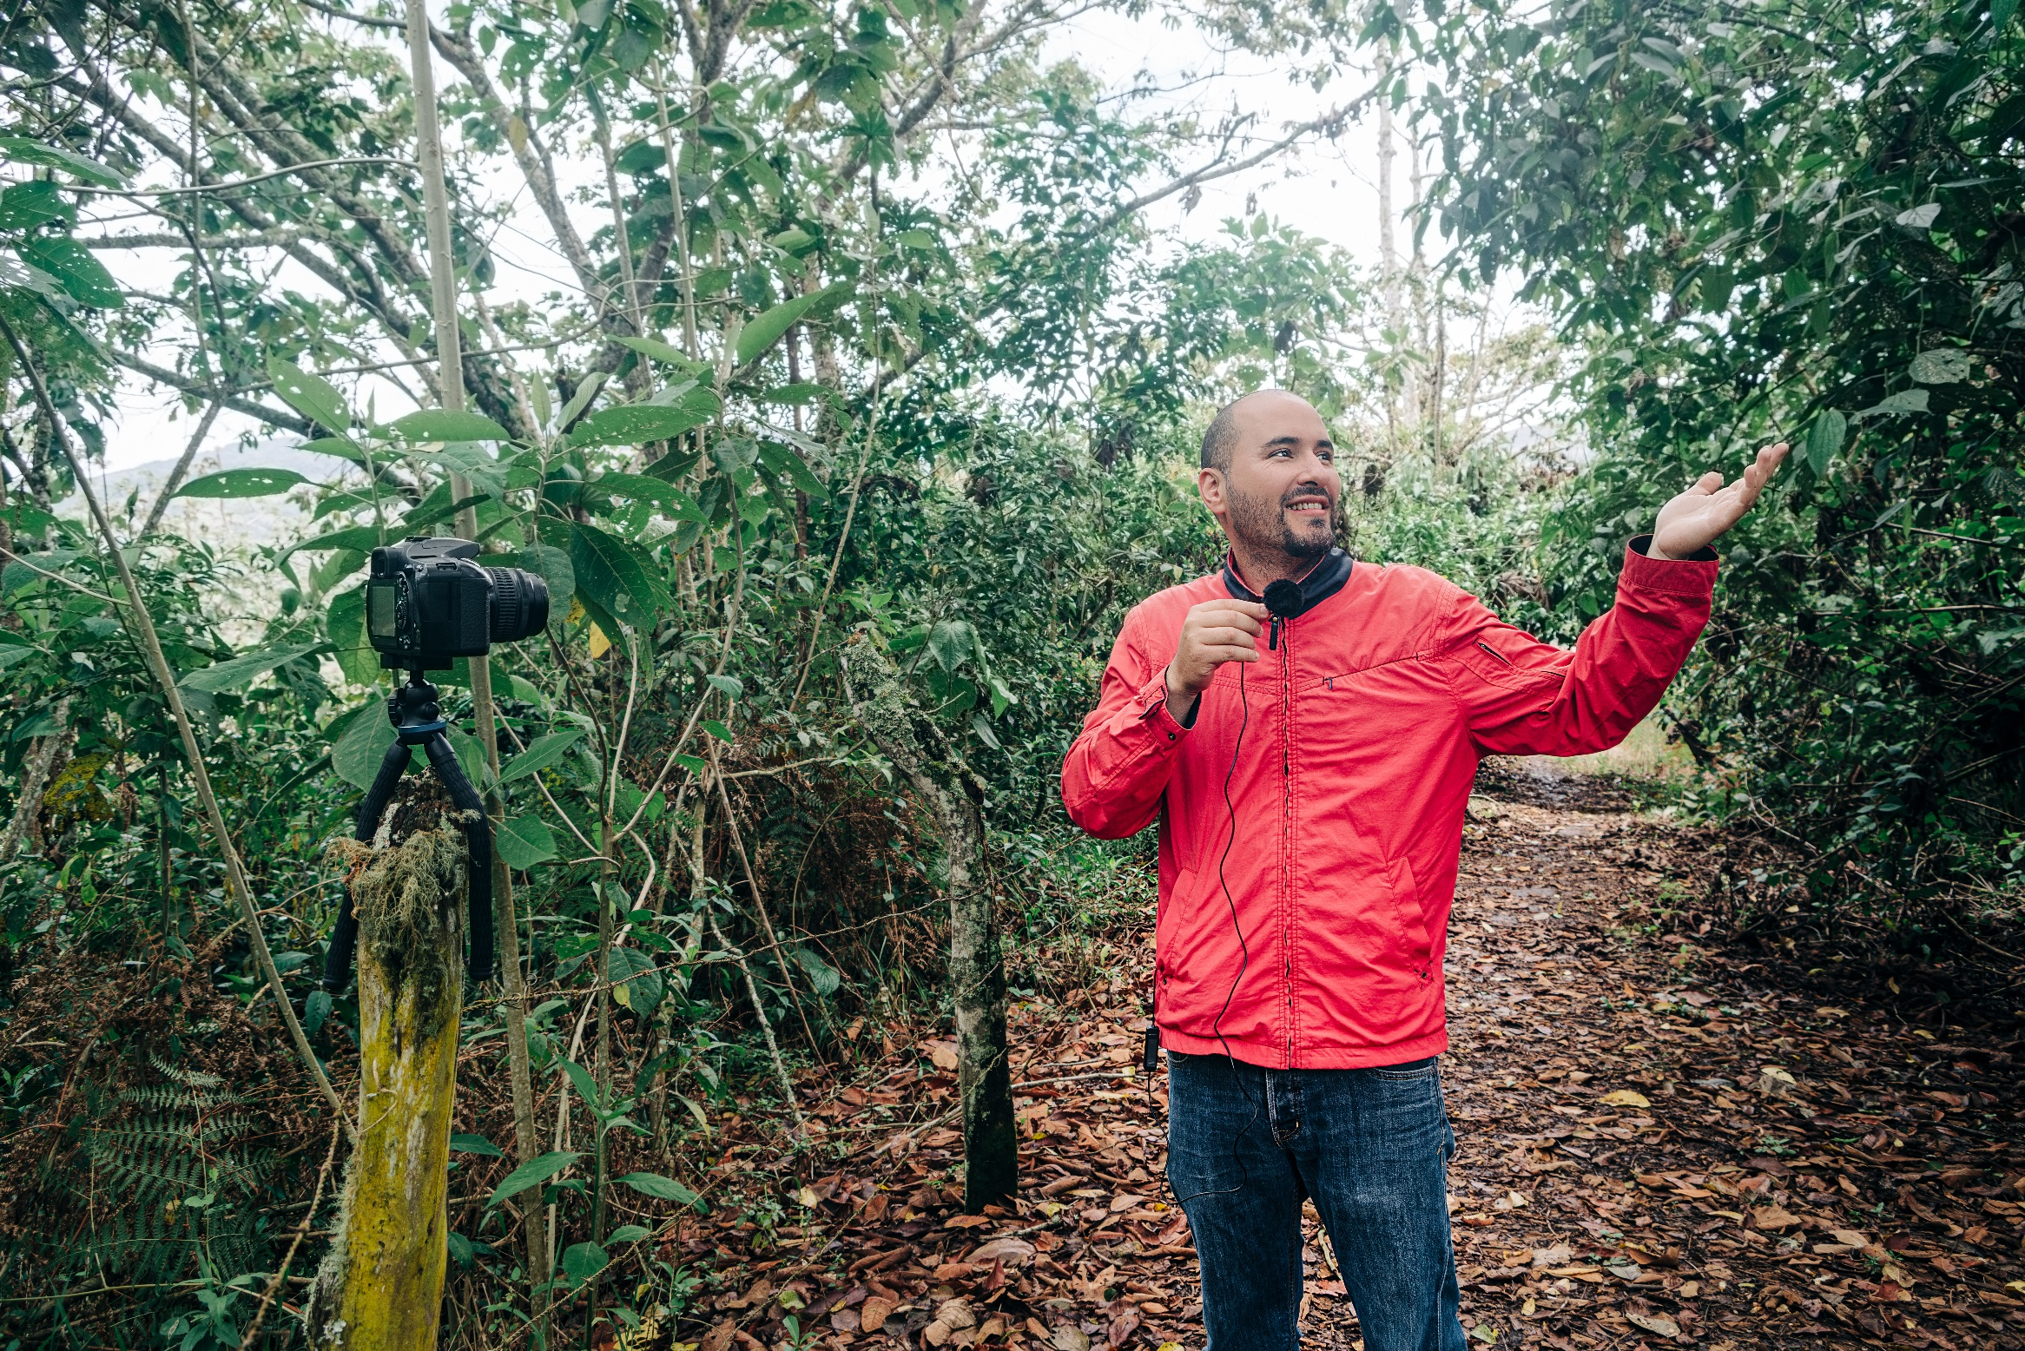
UNIDADE 3
Comunicar o património através da narração de histórias digitais e experimentais.
Nesta unidade, vamos aprender como podemos comunicar o nosso património através da narração de histórias digitais e experimentais.
A narração de histórias é uma ferramenta promocional eficaz para estabelecer contacto com os consumidores. A narração de histórias digitais, em particular, é uma forma económica de interagir com públicos e seguidores online e permite interagir com as gerações mais jovens de "nativos digitais". Permite também a possibilidade de utilizar histórias e conteúdos gerados pelos consumidores para fins promocionais.

Slide 21
Os desafios e dificuldades típicos das áreas de narração mediadas são os seguintes:
A narração de histórias digitais exige a produção de conteúdos mediáticos de alta qualidade e as partes interessadas locais carecem frequentemente do tempo e das competências necessárias para produzir conteúdos de alta qualidade com uma lógica de narração de histórias;
Os profissionais de outras áreas podem ter um conhecimento limitado do património alimentar de uma área;
Muitas vezes, os produtores locais não criam sites e canais nas redes sociais ou não dispõem das competências e do tempo necessários para os animar com continuidade ou para reagir rapidamente às interações online dos consumidores.
Por conseguinte, os produtores locais devem:
Adotar uma abordagem narrativa da rotulagem;
Atualizar as suas competências e investimentos em promoção digital e narração de histórias. Devem estabelecer uma presença nas redes sociais para partilhar de forma favorável a conversa online sobre os seus produtos. Quando lidam com especialistas não locais nestes domínios, devem fornecer-lhes informações suficientes sobre a cultura e as tradições locais e garantir que as mensagens difundidas aos turistas e aos clientes não locais permanecem autênticas e culturalmente ressonantes para os locais;
Conceber cuidadosamente oportunidades para a criação de conteúdos gerados pelos utilizadores. Os produtores locais podem avaliar todos os pontos de contacto existentes com os consumidores em termos de oportunidades visuais para momentos "Instagramáveis" ou criar novos pontos de contacto com esta lógica. Para beneficiar dos conteúdos gerados pelos utilizadores, os produtores de património devem também comunicar as suas redes sociais oficiais e hashtags preferidas.
UNIDADE 3
Comunicar o património através da narração de histórias digitais e experimentais.

Slide 22
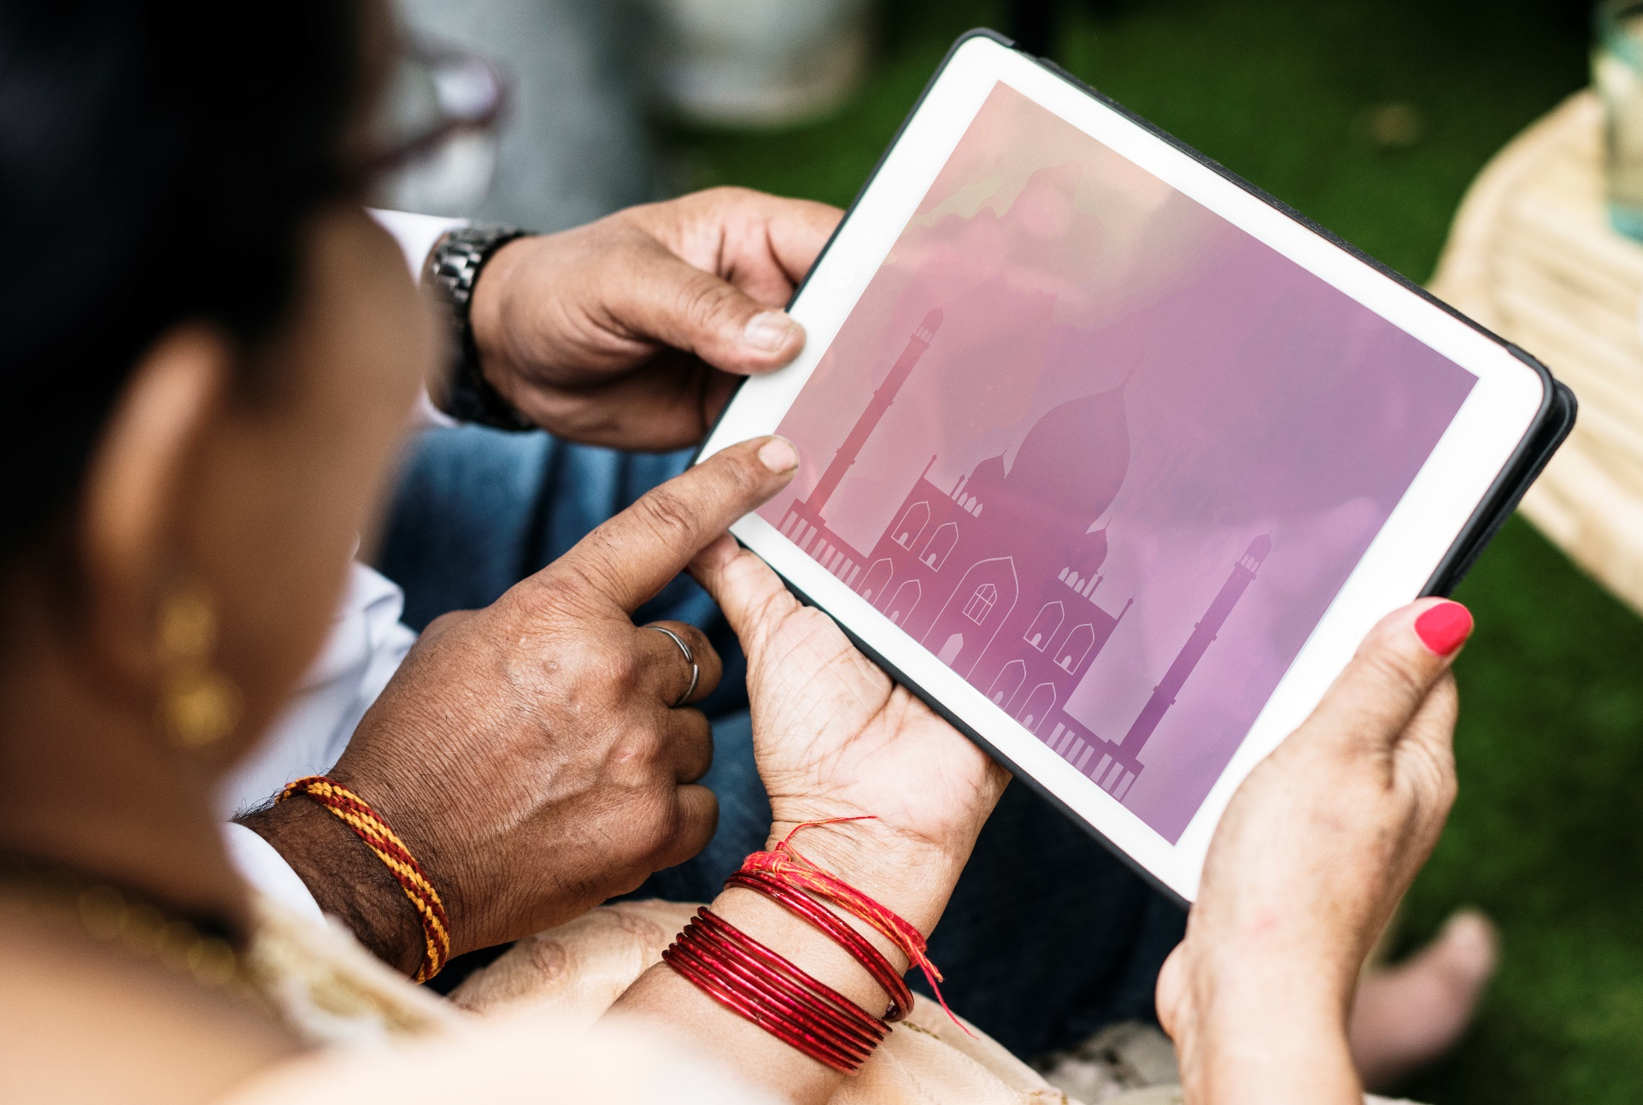
Transição do património cultural para o património digital.
UNIDADE 3
Comunicar o património através da narração de histórias digitais e experimentais.
Transformar o património cultural em património digital, preservá-lo e torná-lo sustentável, transmitindo-o às gerações futuras, é de grande importância para o desenvolvimento económico.
O património digital é constituído por materiais informatizados com um valor duradouro que deve ser preservado para as gerações futuras. De facto, se a digitalização do património cultural assegura a preservação dos documentos e materiais originais, permite a igualdade de acesso de todos a esse património. A digitalização evita que obras escritas, imagens, gravações vídeo e áudio e documentos especialmente raros se desgastem e se percam, e dá também um contributo importante para o turismo cultural, permitindo que os visitantes acedam a esses materiais em qualquer altura e lugar.
A infraestrutura tecnológica deve ser desenvolvida em primeiro lugar para evitar possíveis deficiências em termos de tecnologia, Internet e gestão aquando da transferência de elementos culturais para o ambiente digital.

Slide 23
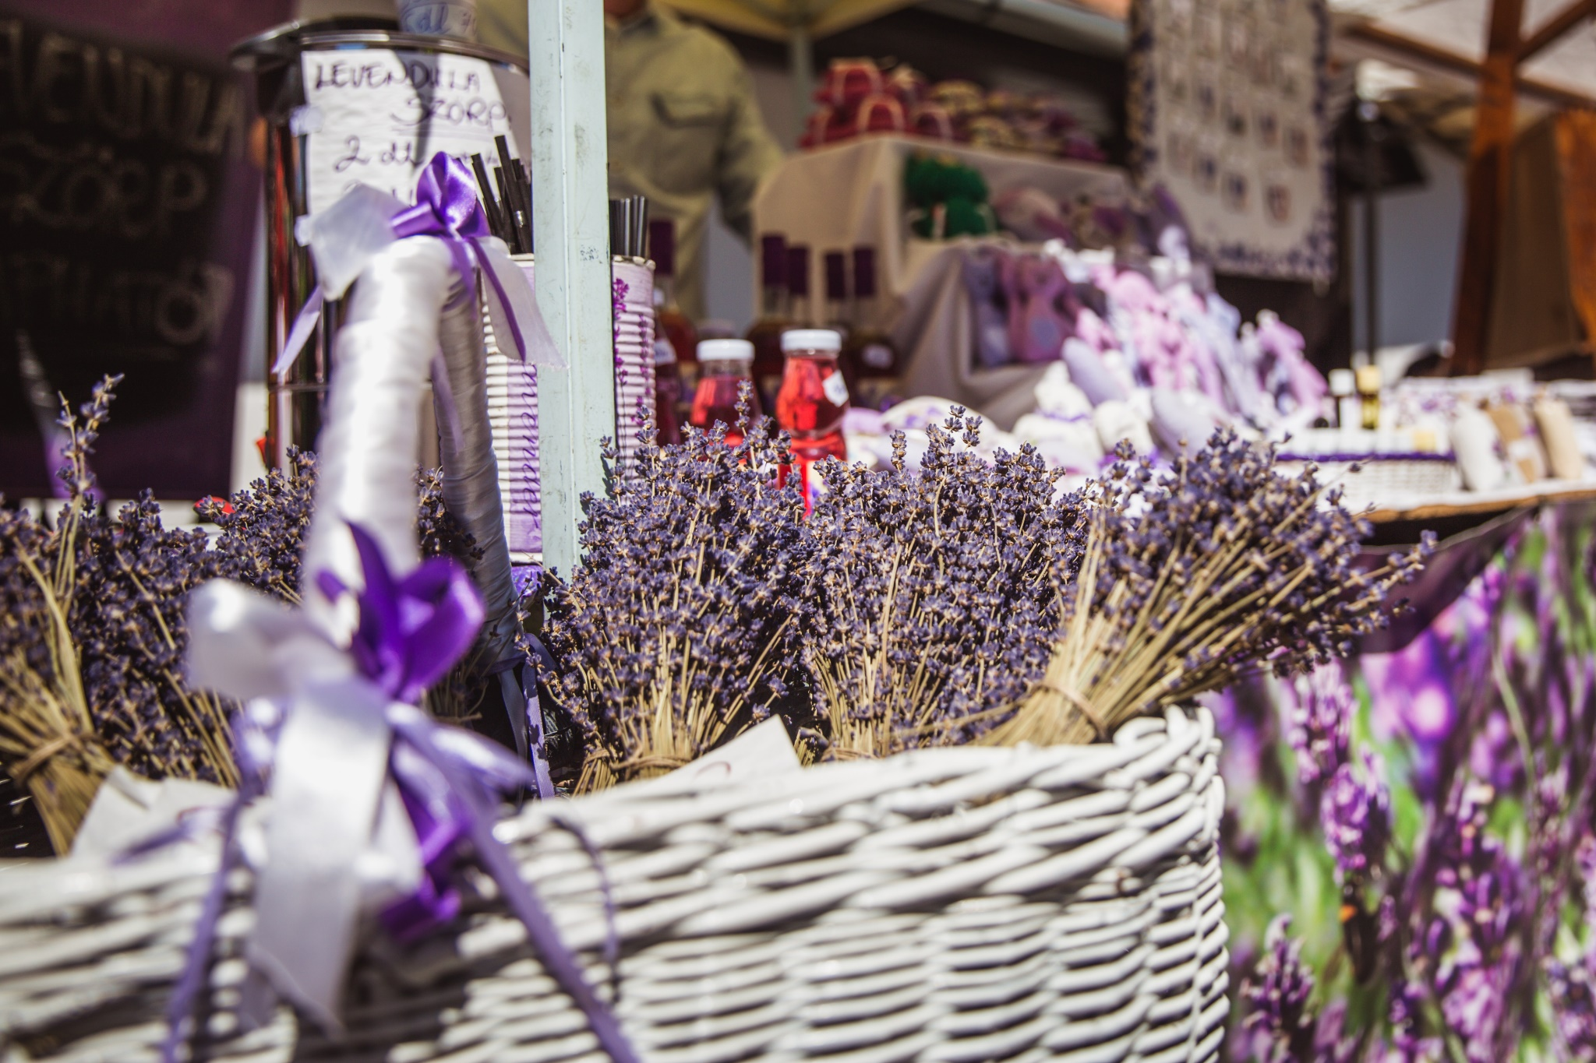
Transição do património cultural para o património digital.
UNIDADE 3
Comunicar o património através da narração de histórias digitais e experimentais.
A digitalização facilita o acesso dos potenciais clientes a informações sobre a escolha do destino e do produto.
Isto porque os turistas contemporâneos também querem experimentar o património no contexto do turismo criativo. O turismo criativo aqui mencionado "é o tipo de turismo que proporciona aos visitantes a oportunidade de desenvolverem os seus potenciais criativos através da participação ativa em cursos e experiências de aprendizagem que são uma caraterística do destino de férias que visitam". A vivência do património cultural imaterial do país, como a gastronomia, a música, a vida social, etc., que se encontra digitalizado e pode ser visto através da Internet para garantir a preservação e a sustentabilidade do turismo cultural, é uma preferência de muitos turistas.

Slide 24
Unidade 3
Perguntas de correção autónoma
Indique a resposta correta
UNIDADE 3
Comunicar o património através da narração de histórias digitais e experimentais.
PERGUNTA 1
A narração de histórias digitais é uma forma rentável de interagir com públicos e seguidores online e permite interagir com as gerações mais jovens de "nativos digitais".
  Verdadeiro
  Falso
PERGUNTA 2
O que é o património digital?
  Todas as ferramentas digitais, como computadores, tablets, etc.
  É composto por materiais informáticos com um valor duradouro que deve ser preservado para as gerações futuras
  Fontes digitais antigas com uma boa relação custo-benefício
  Não existe tal coisa.
PERGUNTA 3
O que é o turismo criativo?
  É o tipo de turismo em que se participa em eventos artísticos que reforçam a criatividade.
  Oferece a oportunidade de desenvolver a sua criatividade através da participação ativa em cursos e experiências de aprendizagem que são características de um destino de férias.
  É o tipo de turismo que os artistas escolhem fazer
  Nenhuma das anteriores
PERGUNTA 4
A digitalização facilita o acesso dos potenciais clientes a informações sobre a escolha do destino e do produto.
  Verdadeiro
  Falso
LIGAÇÕES DE INTERESSE
https://www.youtube.com/watch?v=3x77U2U8URQ

Slide 25
Introdução.
Como digitalizar e promover a identidade do património cultural da gastronomia rural.
O desenvolvimento de competências de marketing digital entre as partes interessadas.
Comunicar o património através da narração de histórias digitais e experimentais.
Identificação e digitalização da Etno-diversidade e Biodiversidade em Áreas Rurais.
O papel das plataformas digitais inteligentes.
Como criar uma base de dados de inventário de receitas nacionais e europeias.
Como digitalizar um negócio gastronómico rural.
Conclusão.
UNIDADES
Vamos começar

Slide 26
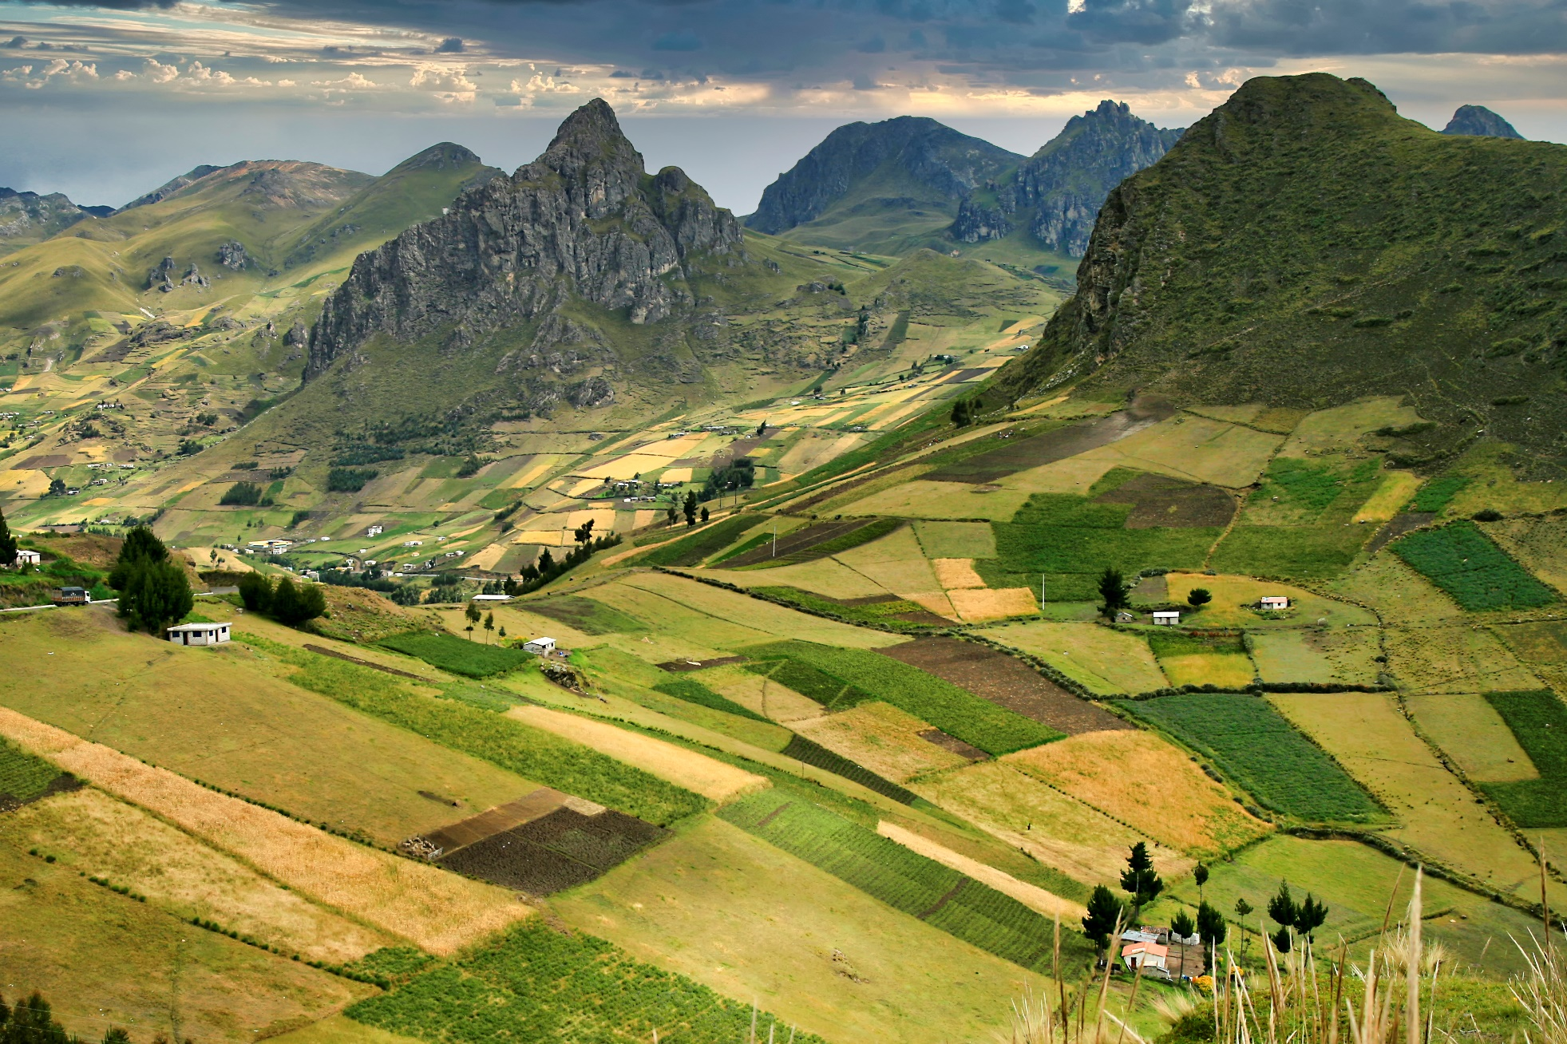
UNIDADE 4
Identificação e digitalização da Etno-diversidade e Biodiversidade em Áreas Rurais.
Nesta unidade, ficará a saber como pode identificar a etno-diversidade e a biodiversidade na sua zona rural, a fim de as digitalizar.
  Nos círculos políticos internacionais, reconhece-se cada vez mais que a conservação da diversidade biológica está integralmente relacionada com a preservação da diversidade cultural e que as comunidades locais detêm conhecimentos ecológicos tradicionais de grande valor potencial e importância nos esforços globais para atingir os objectivos de desenvolvimento sustentável, pelo que as tecnologias digitais têm um papel significativo na facilitação da preservação desta diversidade cultural.
Sabias que...?
A tecnologia digital é amplamente utilizada para fins de preservação da biodiversidade e estão em curso muitas iniciativas estatais e de ONG para desenvolver meios electrónicos de armazenamento e comunicação.

Slide 27
UNIDADE 4
Identificação e digitalização da Etno-diversidade e Biodiversidade em Áreas Rurais.
À medida que as comunidades rurais sofrem uma redução da população, as que permanecem enfrentam uma série de problemas sociais e económicos. Mas ao aumentar o seu acesso à tecnologia, alguns destes problemas podem ser atenuados e as comunidades vulneráveis protegidas.
A digitalização rural envolve a utilização de tecnologias digitais avançadas para reforçar o tecido económico e social das populações rurais, proporcionando-lhes, em última análise, mais oportunidades de viverem vidas interligadas. Estas tecnologias assumem muitas formas - desde inovações agrícolas a sistemas de iluminação alimentados por energia solar - no entanto, todas elas têm o mesmo objetivo: As pessoas não deveriam estar a sair do campo por necessidade. Muitas famílias têm ligações culturais e históricas às suas localidades rurais, e a digitalização garante que podem permanecer nessas localidades sem comprometer a sua qualidade de vida.
Sabias que...?
Na UE, a implementação do maior programa de investigação e inovação do mundo - Horizon 2020 - resultou em muitos projectos que visam garantir a competitividade global europeia. Por exemplo, o DESIRA centrou-se especificamente na avaliação dos impactos da digitalização, estabelecendo sete princípios orientadores para ajudar a Europa a alcançar a digitalização rural até 2040. Entre estes princípios está a implementação de políticas que promovam a inclusão digital. No processo de digitalização rural, algumas zonas rurais podem ser deixadas de fora, resultando num fosso digital crescente e num desenvolvimento desigual. Para evitar que isso aconteça, o DESIRA afirma que os governos europeus são responsáveis por garantir que as pessoas não sejam prejudicadas com base na sua localização, o que os governos devem adotar universalmente quando se trata de digitalização rural.

Slide 28
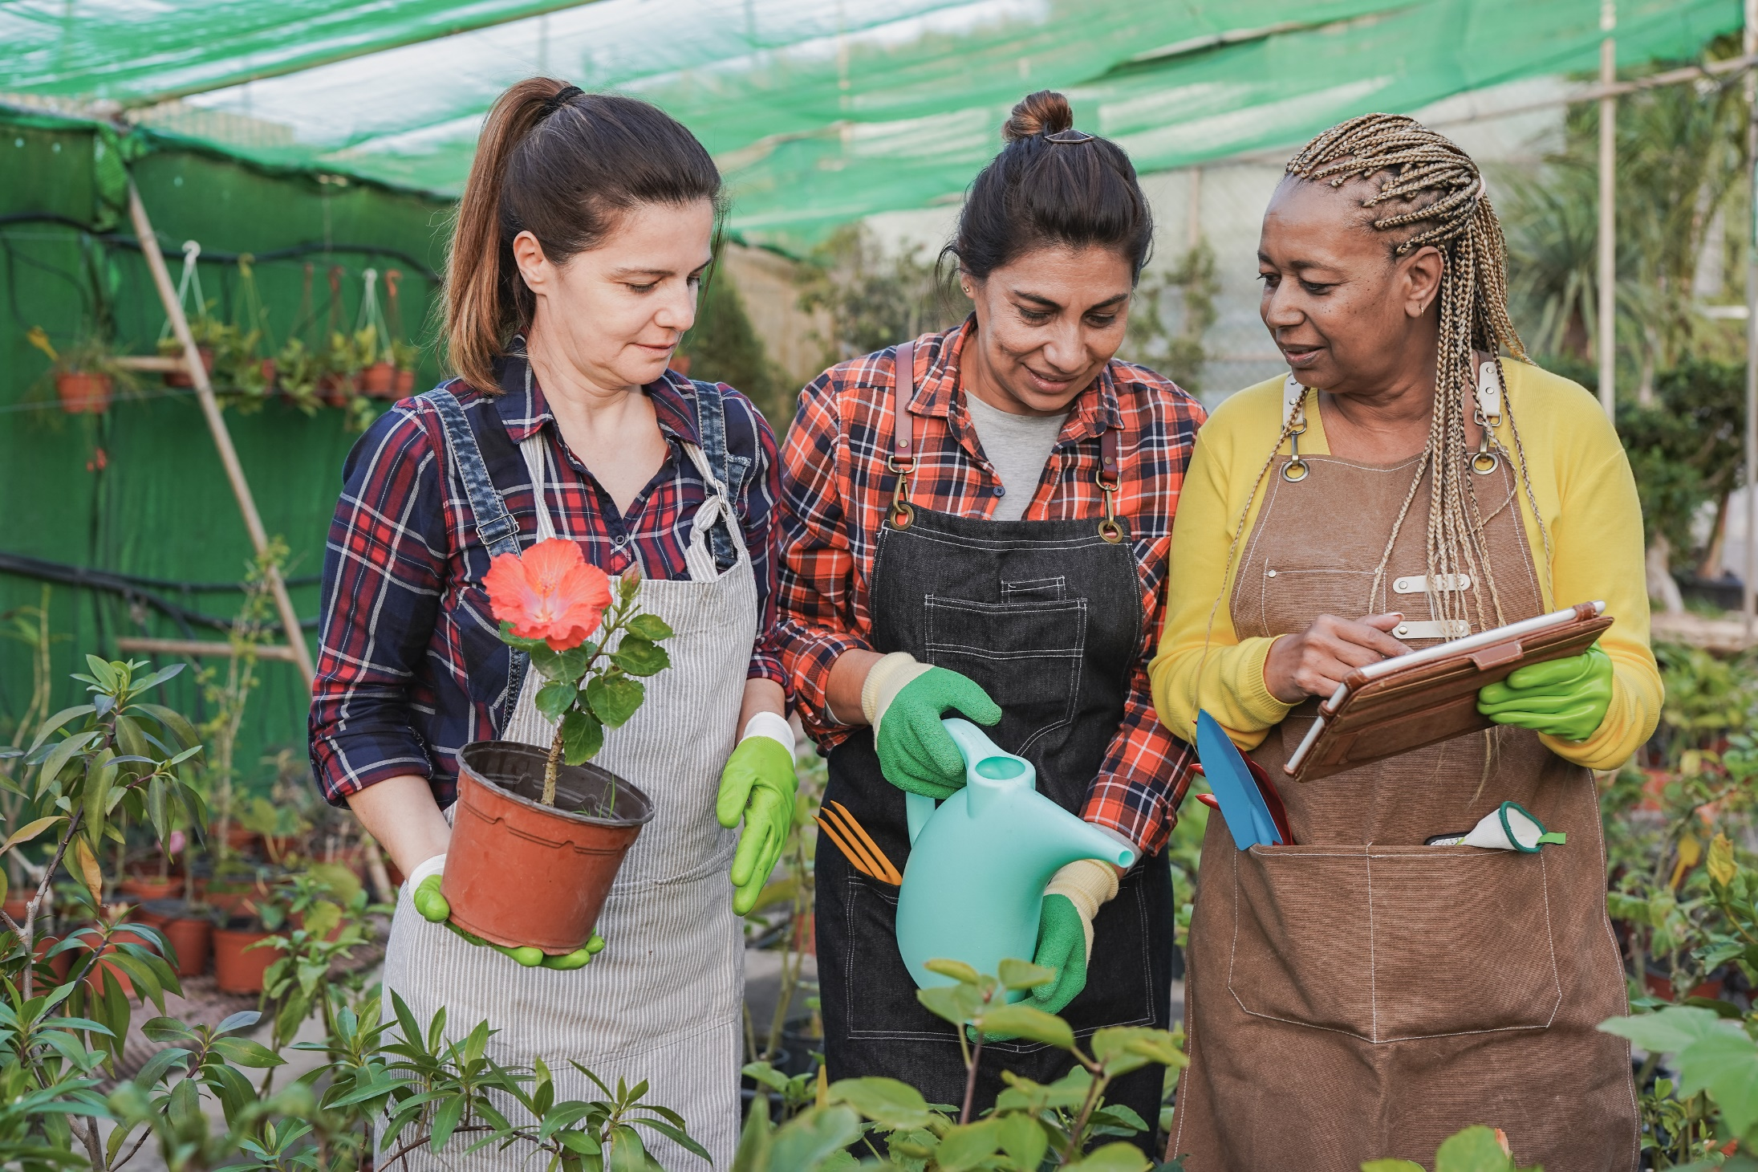
A par da melhoria das infra-estruturas rurais, da utilização de recursos energéticos renováveis e da incorporação da tecnologia de comunicação nas indústrias agrícolas, a digitalização proporciona, sobretudo, melhores oportunidades às mulheres. Melhorar as oportunidades de educação das mulheres através da digitalização das escolas é talvez um dos melhores métodos para capacitar as raparigas, uma vez que lhes proporciona perspectivas novas e refrescantes sobre o mundo em que vivem.
As soluções digitais já provaram ser extremamente úteis na monitorização da biodiversidade em todo o mundo há décadas. No futuro, tecnologias como a inteligência artificial (IA) e a Internet das coisas podem melhorar ainda mais a gestão dos dados necessários para a monitorização, a tomada de decisões e a aplicação da lei. Podem também ajudar a tornar as actividades humanas mais ecológicas, sensibilizar para os desafios relacionados com a biodiversidade e incentivar os cidadãos a apoiar as medidas necessárias.
UNIDADE 4
Identificação e digitalização da Etno-diversidade e Biodiversidade em Áreas Rurais.
A biodiversidade está a deteriorar-se rapidamente na Europa e em todo o mundo. Existe, no entanto, um enorme potencial inexplorado na utilização de dados e soluções digitais para proteger os nossos recursos naturais.

Slide 29
Unidade 4
Perguntas de correção autónoma
Indique a resposta correta
UNIDADE 4
Identificação e digitalização da Etno-diversidade e Biodiversidade em Áreas Rurais.
PERGUNTA 1
Melhorar as oportunidades de educação das mulheres através da digitalização das escolas é um dos melhores métodos para capacitar as mulheres.
  Verdadeiro
  Falso
PERGUNTA 2
Quais são as vantagens da digitalização rural?
  Não há desvantagens reais; a digitalização afectará o turismo rural, uma vez que mais pessoas se deslocarão do seu local de origem
  Reforça o tecido económico e social das populações rurais
  Torna a população local mais fluente em termos digitais
  Instala fontes de energia renováveis
PERGUNTA 3
Como é que as novas tecnologias contribuem para a preservação da biodiversidade?
Sensibilizam para os desafios da biodiversidade
Incentivam os cidadãos a apoiar as medidas necessárias
Incentivam as actividades humanas ecológicas
Todas as anteriores
PERGUNTA 4
A digitalização deve garantir que as populações rurais possam permanecer na sua cidade natal sem comprometer a sua qualidade de vida
Verdadeiro
Falso
LIGAÇÕES DE INTERESSE
https://www.youtube.com/watch?v=KBSOoQWhfzk

Slide 30
Introdução.
Como digitalizar e promover a identidade do património cultural da gastronomia rural.
O desenvolvimento de competências de marketing digital entre as partes interessadas.
Comunicar o património através da narração de histórias digitais e experimentais.
Identificação e digitalização da Etno-diversidade e Biodiversidade em Áreas Rurais.
O papel das plataformas digitais inteligentes.
Como criar uma base de dados de inventário de receitas nacionais e europeias.
Como digitalizar um negócio gastronómico rural.
Conclusão.
UNIDADES
Vamos começar

Slide 31
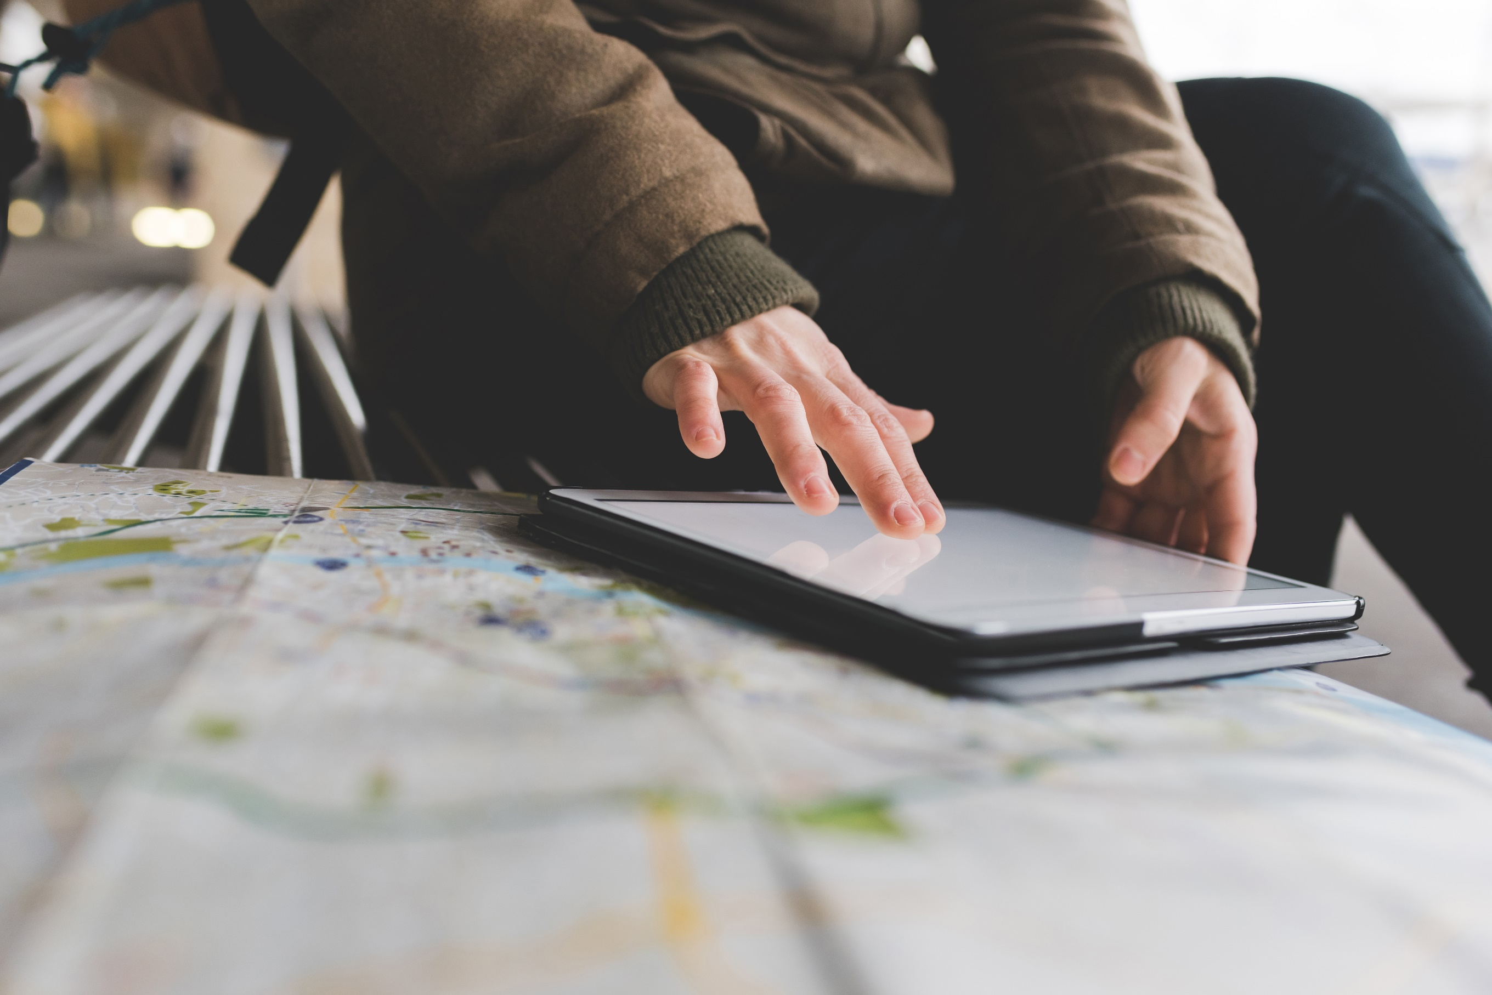
UNIDADE 5
O papel das plataformas digitais inteligentes.
Como viu nas secções anteriores, as tecnologias digitais desempenham um papel importante nos nossos dias e, especialmente, no que diz respeito aos negócios.
Nesta unidade, ficará a conhecer o papel das plataformas digitais inteligentes.

Slide 32
As plataformas digitais são um facilitador entre os consumidores que pretendem uma experiência personalizada e as iniciativas locais, trocando informações, dando visibilidade, promovendo os recursos gastronómicos, partilhando dados, gerando benefícios económicos para os empresários locais, integrando as tecnologias digitais no contexto organizacional, permitindo actualizações de bases de dados em tempo real e valorizando o fator criação.
As plataformas digitais inteligentes são capazes de:
Articular as hélices de inovação;
Fornecer informações especializadas;
Aumentar a visibilidade dos recursos gastronómicos;
Absorver e concebe experiências;
Articular os actores das comunidades rurais.
UNIDADE 5
O papel das plataformas digitais inteligentes.
Aspectos de inovação | Usabilidade e funções
Comunidade | Reforço das zonas rurais Comercialização de serviços gastronómicos Gestão da constituição de empresas Comunicação direta com os visitantes
Utilização para visitantes | Centraliza a informação Comunicação direta com a comunidade rural Experiência inicial através da plataforma Visibilidade dos recursos e serviços gastronómicos
Lembrar:
Para criar uma base de dados de receitas, o quadro utilizado deve ser semelhante ao de uma plataforma digital inteligente.
Figura 3 Usabilidade e principais funções de uma Plataforma Digital Inteligente

Slide 33
Áreas-chave de uma Plataforma Digital de Inteligência
Proposta de valor: É a forma como uma área geográfica revela a sua identidade cultural e gastronómica. A proposta de valor baseia-se na oferta de serviços completos, cuidando do ambiente e respeitando a diversidade cultural.
Parceiros-chave: criar uma rede de parceiros fiáveis e eficientes. Durante o processo de escolha dos parceiros estratégicos, deve ser considerada uma lista extensa de elementos, como a ligação à proposta de valor, os critérios de seleção e o desenvolvimento de uma relação vantajosa para todos.
Recursos-chave: principalmente as ferramentas para pôr em prática as actividades-chave, como o acesso à Internet, a utilização de aplicações móveis ou de planificadores de viagens. As informações seriam armazenadas numa base de dados para que a análise dos dados possa ser realizada posteriormente para o planeamento estratégico.
Relacionamento com os visitantes: é estabelecida uma comunidade em torno dos seus produtos e serviços, o que ajuda a proporcionar experiências personalizadas através da plataforma e das redes sociais.
Canais: elementos que definem a forma como o património promovido chegará aos visitantes e transmitirá as propostas de valor de forma ampla e eficiente.
Segmentos de visitantes: o segmento de visitantes-alvo é determinado com base em informações obtidas a partir de estudos, com base em parâmetros demográficos, actividades, classe social, estilo de vida, etc. A plataforma será integrada pelos actores locais onde são identificados os potenciais visitantes.

Slide 34
Áreas-chave de uma Plataforma Digital de Inteligência
Principais parceiros | Principais actividades | Principais recursos
Empresários locais (artesãos, agricultores, proprietários de unidades de alojamento, cozinheiros, etc.) Empresas externas (agências de viagens, conselhos de turismo, empresas de marketing, etc.) Empresas de transporte Gestores comunitários Influenciadores digitais Prestadores de serviços Governos / autoridades locais Instituições culturais / ONG Investigadores | Desenvolvimento e gestão de sites; Promoção dos serviços da plataforma; Promoção nas redes sociais; Marketing cultural e do património; Formação das partes interessadas locais no domínio da utilização digital; Adquirir anunciantes. | Acesso à Internet; Aplicações móveis; Cooperação dos intervenientes directos e indirectos.
Relações com os visitantes | Canais | Segmentos de visitantes
online através da plataforma online através das redes sociais | Redes sociais Organizações culturais e turísticas convencionais Marketing digital | Visitantes interessados em turismo gastronómico, ecoturismo, turismo cultural, agroturismo, turismo sustentável e turismo de experiências; Agências de viagens; Conselhos de turismo; ONG.
Figura 4 Exemplos de áreas-chave de um PDI

Slide 35
Unidade 5
Perguntas de correção autónoma
Indique a resposta correta
UNIDADE 5
O papel das plataformas digitais inteligentes.
PERGUNTA 1
A proposta de valor baseia-se na oferta de serviços abrangentes, cuidando do ambiente e respeitando a diversidade cultural.
  Verdadeiro
  Falso
PERGUNTA 2
As plataformas digitais são um facilitador entre os consumidores que pretendem uma experiência personalizada e as iniciativas locais através da troca e partilha de informações.
  Verdadeiro
  Falso
PERGUNTA 3
Qual é a função das Plataformas Digitais Inteligentes no turismo rural?
  Fornecem informações especializadas
  Articulam os actores das comunidades rurais
  Ajudam na conceção de novas experiências
  A e C.
PERGUNTA 4
Durante o processo de escolha dos parceiros estratégicos, deve ser considerada uma lista extensa de elementos, como a ligação à proposta de valor, os critérios de seleção e o desenvolvimento de uma relação vantajosa para todos
  Verdadeiro
  Falso
LIGAÇÕES DE INTERESSE
https://www.youtube.com/watch?v=n6b6Uw1YpzY

Slide 36
Introdução.
Como digitalizar e promover a identidade do património cultural da gastronomia rural.
O desenvolvimento de competências de marketing digital entre as partes interessadas.
Comunicar o património através da narração de histórias digitais e experimentais.
Identificação e digitalização da Etno-diversidade e Biodiversidade em Áreas Rurais.
O papel das plataformas digitais inteligentes.
Como criar uma base de dados de inventário de receitas nacionais e europeias.
Como digitalizar um negócio gastronómico rural.
Conclusão.
UNIDADES
Vamos começar

Slide 37
UNIDADE 6
Como criar uma base de dados de inventário de receitas nacionais e europeias.
Nesta unidade, aprenderá a criar uma base de dados para o desenvolvimento de um inventário de receitas nacionais e europeias.
A preservação da diversidade étnica e cultural em geral torna-se atualmente um grande desafio, semelhante à tarefa de preservar a diversidade biológica do nosso planeta. Os fatores de perigo incluem até mesmo a difusão dos meios de comunicação digitais, que dificilmente tem em conta as tradições locais.
As muitas combinações de sabores, aromas e técnicas, bem como as alusões históricas, religiosas e culturais, formam progressivamente o património com referências na literatura, no folclore, na música - tudo o que torna as cozinhas nacionais únicas e interligadas com outras áreas das actividades humanas.
Fabio Parasecoli aplica corretamente um conceito de "redes de significação" às cozinhas nacionais: "Cada elemento de uma tradição culinária faz também parte de várias redes interligadas de significados, práticas, conceitos e ideais; não é possível compreender toda a extensão do seu significado e valor sem analisar a sua interação com outros domínios aparentemente não relacionados. Podemos definir estas redes como "significantes" porque nos ajudam a dar sentido à realidade, permitindo-nos compreender o nosso ambiente cultural e agir dentro das suas regras e limites" (Parasecoli, 2005).

Slide 38

À medida que o mundo se torna mais pequeno em termos de viagens e de comunicação, temos muitas oportunidades de descobrir novas dimensões culturais para nós próprios. É possível saber muito sobre um grupo nacional apenas experimentando os seus pratos famosos. Os visitantes estrangeiros têm frequentemente muita vontade de experimentar a cozinha local, mas podem considerá-la arriscada se não forem fornecidas informações explicativas suficientes. A partilha de receitas culinárias não inclui apenas uma lista de ingredientes simples e instruções de confeção, mas também o ambiente em que os produtos alimentares crescem. As cozinhas nacionais envolvem um grande número de fatores que tornam os pratos especiais, incluindo formas específicas de processamento de alimentos inteiros, a utilização de utensílios, a aplicação de técnicas de cozedura, etc. Assim, o caso de utilização da digitalização da cozinha é bastante instrutivo para compreender os princípios do atual intercâmbio de conhecimentos interculturais.
O grande desafio atual consiste em codificar esta informação numa forma digital adequada, de modo a que o intercâmbio de dados possa abrir as portas a turistas estrangeiros, impulsionar os laços económicos e levar a comunicação intercultural a um nível muito mais elevado. Muitos projectos de digitalização são construídos em torno de uma ideia de utilização de algum tipo de ontologia fundamental que pode ser alargada por engenheiros do conhecimento numa determinada área específica de especialização. Iremos considerar o caso de utilização da aplicação destas ferramentas à digitalização das cozinhas nacionais.
UNIDADE 6
Como criar uma base de dados de inventário de receitas nacionais e europeias.

Slide 39
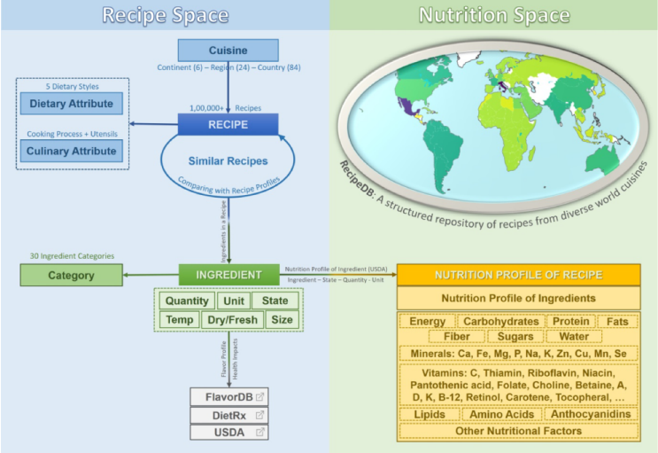
Um exemplo de um projeto bem sucedido é o RecipeBD (https://cosylab.iiitd.edu.in/recipedb) que é uma compilação estruturada de receitas, ingredientes e perfis nutricionais interligados com perfis de sabor e associações de saúde. O repositório é constituído por uma integração meticulosa de 118 171 receitas de cozinhas de todo o mundo (6 continentes, 26 regiões geoculturais e 74 países), confeccionadas através de 268 processos (aquecer, cozinhar, ferver, cozer em lume brando, assar, etc.), misturando mais de 20 262 ingredientes diversos, que estão ainda ligados às suas moléculas de sabor (FlavorDB), perfis nutricionais (Departamento de Agricultura dos EUA) e registos empíricos de associações de doenças obtidos a partir da MEDLINE (DietRx). Este recurso destina-se a facilitar as explorações científicas do espaço culinário (receita, ingrediente, processos/técnicas de cozedura, estilos alimentares, etc.) ligado a atributos de sabor (perfil de sabor) e de saúde (associações nutricionais e de doenças) que procuram aplicações divergentes.
UNIDADE 6
Como criar uma base de dados de inventário de receitas nacionais e europeias.
Figura 5 A estrutura da base de dados RecipeDB

Slide 40
Passos para criar uma base de dados como um recurso para explorar receitas.
1. Visão geral da base de dados
Estas etapas incluem a classificação das receitas em cozinhas por regiões geoculturais, mapeamentos e rotulagem com diferentes características (estilos alimentares, processos de cozedura, etc.). É essencial oferecer uma interface de fácil utilização para consultar e navegar nas receitas. Podem ser fornecidas visualizações interactivas dos dados e opções de pesquisa interligadas para recuperar informações relevantes.
2. Compilação de dados
É indicado analisar muitos repositórios de receitas como fonte potencial de dados, com base na uniformidade da estrutura e na disponibilidade da cartografia geocultural e do número. Esta informação pode então ser dividida em várias partes (dados sobre os ingredientes, dados sobre as instruções de confeção, dados sobre a cartografia geocultural, etc.)
Ao construir o conjunto de dados, a informação deve ser requerida num formato estruturado, construindo o conjunto de dados, marcando cada palavra em cada frase por alvo, utilizando vectores de representação e agrupamento, o que significa basicamente identificar vectores de representação únicos para aumentar a diversidade da base de dados.
Após esta etapa, também podemos criar modelos para "treinar" a base de dados para obter interferências para todas as receitas na base de dados.
Cada receita pode ser mapeada para o seu correlato geocultural em diferentes níveis de hierarquia (ex: país, macro-região, região, sub-região, etc.) e este mapeamento de nível pode ser feito com base em semelhanças culinárias / culturais.
3. Arquitetura da base de dados e interface Web
A base de dados deve facilitar a compreensão e a navegação das complexas inter-relações entre as cozinhas, os ingredientes, os métodos de transformação, as informações culturais e patrimoniais e as suas categorias.
A visualização interactiva de dados e uma grande variedade de pesquisas de fácil utilização permitem um acesso rápido à informação desejada.
UNIDADE 6
Como criar uma base de dados de inventário de receitas nacionais e europeias.

Slide 41
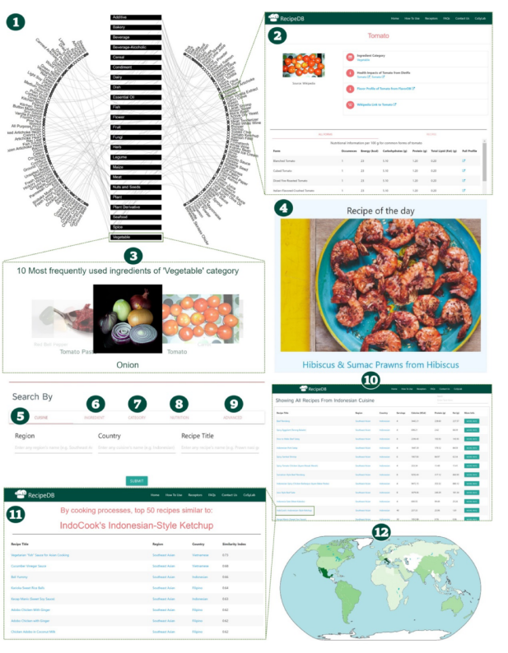
UNIDADE 6
Como criar uma base de dados de inventário de receitas nacionais e europeias.
Figura 6 Esquema da interface de utilizador da RecipeDB, destacando as funcionalidades de pesquisa e navegação dos dados

Slide 42

4. Casos de utilização
Esta etapa é mais empírica e ilustra a utilidade de uma base de dados de receitas para várias aplicações.
Os utilizadores têm a possibilidade de procurar receitas por cozinha ao nível das regiões de um país. Cada campo pode ser alimentado com uma sugestão automática de uma única letra para permitir aos utilizadores não iniciados. Clicar no nome de uma receita pode abrir uma página com pormenores estruturais da receita e "mais informações" ou outras páginas pop-up que podem fornecer informações diferentes ou factos interligados por detrás da receita.
Ao criar uma base de dados de receitas, existe a possibilidade de desenvolver consultas complexas com pesquisa avançada. A pesquisa avançada permite criar consultas matizadas utilizando os elementos de consulta individuais (cozinha, título da receita, ingrediente utilizado/não utilizado, processos de cozedura e utensílios utilizados e macronutrientes).
UNIDADE 6
Como criar uma base de dados de inventário de receitas nacionais e europeias.

Slide 43
A alimentação é um tema complexo que se entrelaça com as práticas culinárias tradicionais (receitas), o sabor, a nutrição e a saúde. Uma base de dados de inventários de receitas nacionais e europeias pode ser uma perspetiva baseada em dados do puzzle alimentar.
Este tipo de base de dados tem o poder de fornecer um repositório estruturado de diversas receitas para integrar aspectos culturais, culinários e nutricionais. Ao criar uma base de conhecimentos culinários estruturada e com curadoria, uma base de dados permite explorações sem limites.
Os dados recolhidos são uma fonte potente para a análise da "identidade" da cozinha em parâmetros mensuráveis, da semelhança entre cozinhas, dos padrões essenciais das cozinhas, entre outros, para além de constituírem um excelente recurso para fazer perguntas. Assim, a base de dados fornece um recurso quantificado do património culinário através de um repositório estruturado de receitas.
UNIDADE 6
Como criar uma base de dados de inventário de receitas nacionais e europeias.
Lembrar:
Para além de melhorar a quantidade dos dados, há muitas possibilidades de melhorar a qualidade dos dados relativos às receitas. A compilação de receitas tradicionais genéricas é uma das principais direcções futuras.

Slide 44
Unidade 6
Perguntas de correção autónoma
Indique a resposta correta
UNIDADE 6
Como criar uma base de dados de inventário de receitas nacionais e europeias.
PERGUNTA 1
A preservação da diversidade étnica e cultural é uma questão importante?
  Sim, é
  Não, não é
PERGUNTA 2
Não é muito importante fornecer informações explicativas aos visitantes estrangeiros nas bases de dados sobre a cozinha local, uma vez que podem encontrá-las facilmente na Internet.
Verdadeiro
Falso
PERGUNTA 3
Quais são as etapas para criar uma base de dados como recurso para a exploração de receitas?
  Compilação de dados - Visão geral dos dados - Arquitetura da base de dados e interface Web - Casos de utilização
  Visão geral dos dados - Compilação de dados - Arquitetura da base de dados e interface Web - Casos de utilização
  Arquitetura da base de dados e interface Web - Compilação de dados - Casos de utilização - Descrição geral dos dados
  Visão geral dos dados - Compilação de dados - Casos de utilização - Arquitetura da base de dados e interface Web.
PERGUNTA 4
Ao criar uma base de conhecimentos culinários estruturada e com curadoria, uma base de dados permite explorações sem limites.
Verdadeiro
Falso
LIGAÇÕES DE INTERESSE
https://www.youtube.com/watch?v=H2aM5yKgJY0

Slide 45
Introdução.
Como digitalizar e promover a identidade do património cultural da gastronomia rural.
O desenvolvimento de competências de marketing digital entre as partes interessadas.
Comunicar o património através da narração de histórias digitais e experimentais.
Identificação e digitalização da Etno-diversidade e Biodiversidade em Áreas Rurais.
O papel das plataformas digitais inteligentes.
Como criar uma base de dados de inventário de receitas nacionais e europeias.
Como digitalizar um negócio gastronómico rural.
Conclusão.
UNIDADES
Vamos começar

Slide 46
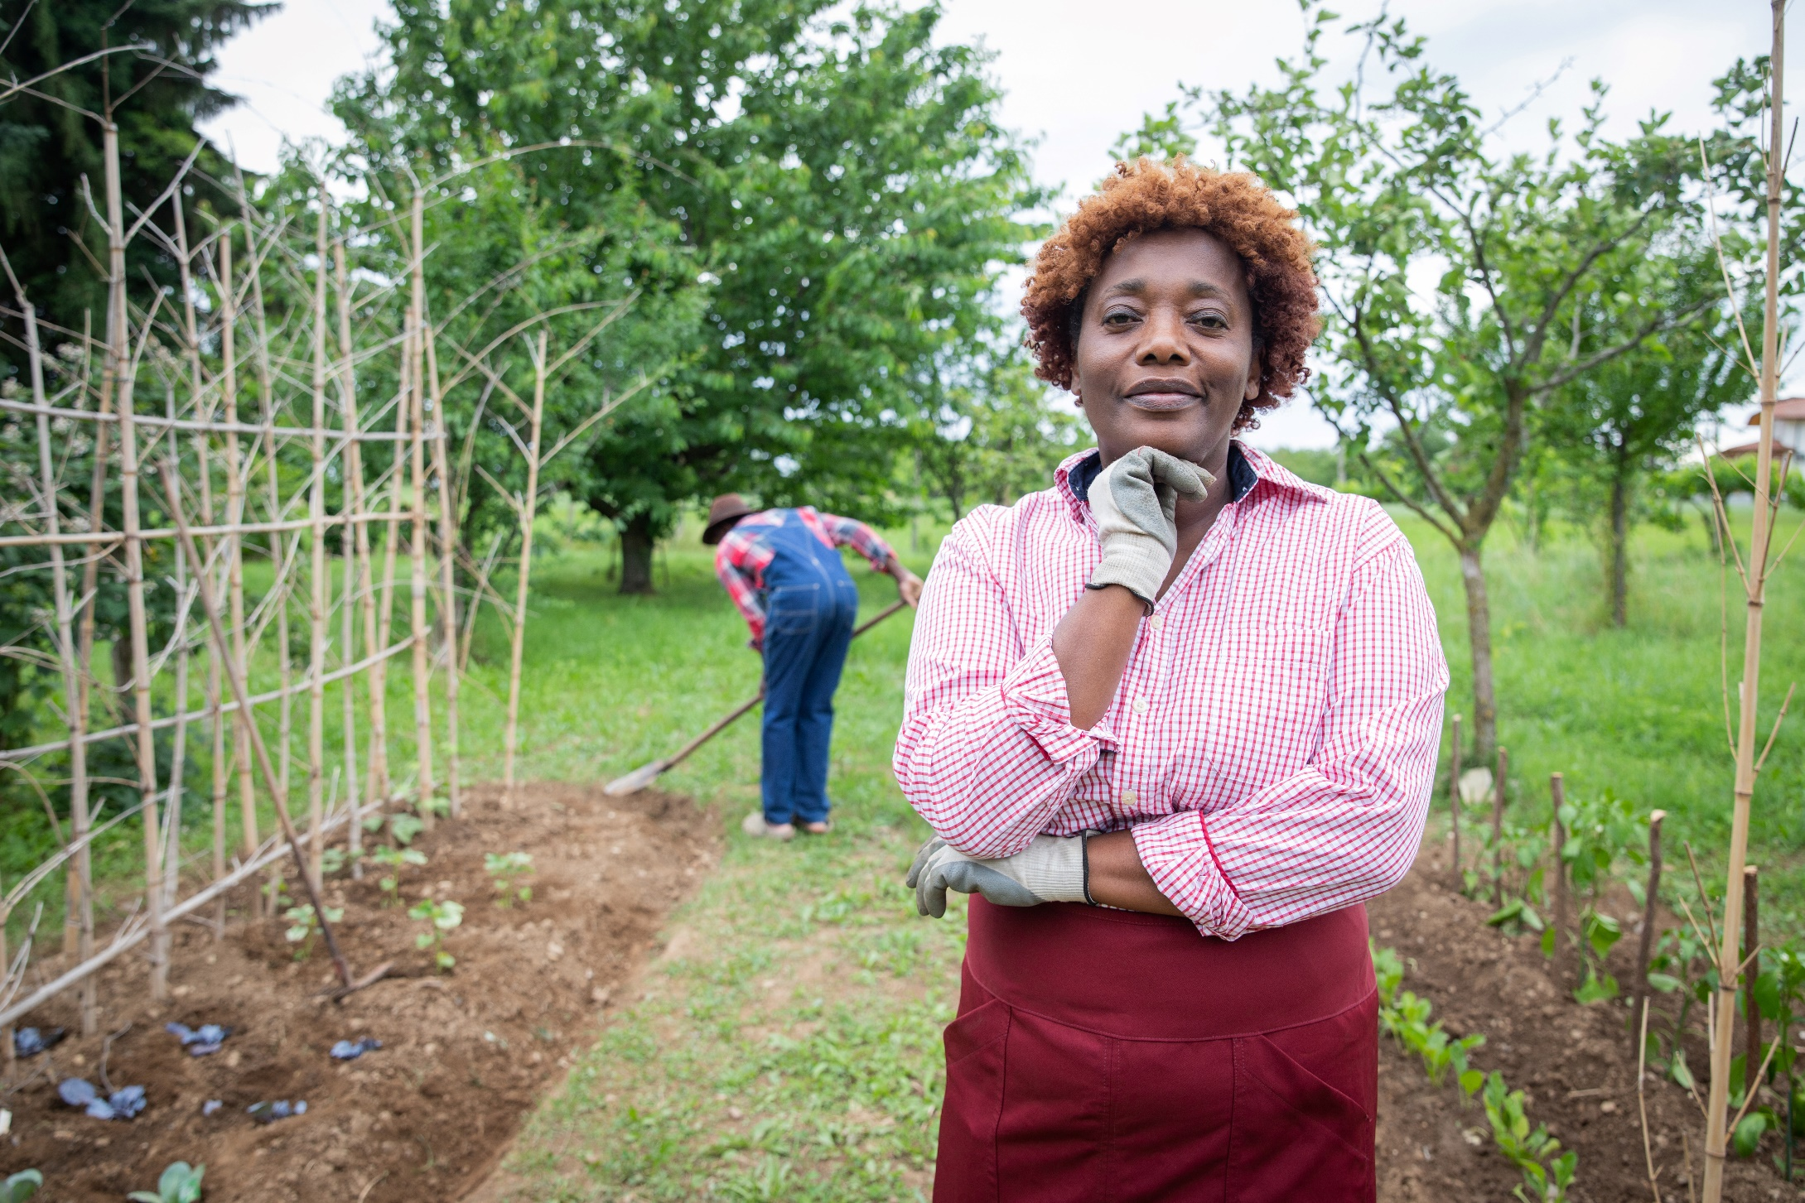
UNIDADE 7
Como digitalizar um negócio gastronómico rural.
Nesta unidade, trataremos da digitalização do seu negócio gastronómico rural.
No mundo empresarial contemporâneo, são necessárias novas abordagens para reforçar a inovação e a invenção nas empresas rurais e, para tal, é necessário definir corretamente um vasto conhecimento e compreensão da tecnologia digital, como pode ser utilizada, quando pode ser utilizada, onde pode ser utilizada e porque é utilizada pelos empresários rurais. As estratégias de marketing promocional que utilizam a tecnologia digital devem ser uma questão central e os seus benefícios devem ser mais bem compreendidos pelos proprietários e gestores de empresas em todo o mundo.
O acesso a mercados globais, a distribuição eficiente de produtos e o maior conhecimento da marca podem também proporcionar vantagens competitivas e garantir uma comunicação empresarial eficaz.

Slide 47
Os principais conceitos da prática empresarial envolvem independência, inovação, tomada de decisões, previsão, execução e sucesso. No entanto, o empreendedorismo rural precisa de ser melhor desenvolvido para melhorar a sua participação económica mais ampla. Uma transformação na forma como o empreendedorismo rural é praticado poderia atrair um maior sucesso empresarial, mas as actividades económicas eficazes só podem ser alcançadas através da digitalização do empreendedorismo rural . A digitalização pode ser descrita em termos dos processos infra-estruturais associados às tecnologias digitais, nos quais a informação analógica é transcrita para a forma digital e aplicada em contextos sociais e institucionais mais amplos.
A importância da digitalização não se limita a produtos, serviços e processos de fabrico, mas inclui um vasto espetro de competências, incluindo marketing, redes de negócios, mix promocional, distribuição de produtos, gestão da cadeia de abastecimento, acesso a mercados internacionais e gestão do crescimento para obter vantagens competitivas. A digitalização de todos os processos empresariais é possível, e a externalização de certos serviços ou a escassez de capital humano disponível para as empresas rurais podem ser facilmente ultrapassadas, uma vez que a digitalização pode ser utilizada para permitir positivamente o arranque de novas empresas e de potenciais jovens empresários dispostos a operar em ambientes rurais desta forma.
UNIDADE 7
Como digitalizar um negócio gastronómico rural.
Poucas investigações foram efectuadas sobre a forma como a digitalização poderia melhorar a sobrevivência e o desenvolvimento das empresas rurais, o que resultou numa falta de conhecimento e compreensão da sua relação com a melhoria do sucesso das indústrias rurais. O conhecimento sobre os benefícios da digitalização das empresas rurais e sobre a forma como esta pode melhorar as capacidades de funcionamento das empresas continua a ser maioritariamente presumido entre profissionais e decisores políticos.
No entanto, existem muitas provas, numa perspetiva internacional, que indicam que as pequenas empresas, que se encontram geralmente nas zonas rurais, desempenham um papel crucial na criação de uma variedade de
diferentes economias.
Sabias que...?

Slide 48
    Fatores determinantes da digitalização do empreendedorismo rural.
1. Desenvolvimento tecnológico
A fim de alcançar oportunidades de desenvolvimento comunitário, melhorias académicas, sociais
Para promover a mudança e o crescimento político e empresarial, os governos devem dar prioridade à instalação de tecnologias de fibra ótica, tornando assim a conetividade de banda larga acessível às comunidades rurais. A disponibilização de conetividade de fibra ótica a todas as residências nas zonas rurais não só permitiria a comunicação doméstica como também a digitalização das iniciativas empresariais rurais. Acredita-se que, através de alianças estratégicas de parceria com o sector privado, o sector público e os governos dos países desenvolvidos e em desenvolvimento estão a permitir a criação de infra-estruturas digitais que garantirão a digitalização de todas as zonas rurais.
2. Fatores socioeconómicos
Os fatores socioeconómicos são aspectos fundamentais que influenciam o comportamento empresarial e o funcionamento das empresas. O crescimento económico é uma função tanto do crescimento dos recursos como da taxa de mudança tecnológica, sendo a terra, o trabalho, o capital e o espírito empresarial os recursos dos fatores de produção. Os economistas, que estudaram os efeitos destes recursos ou fatores de produção na identificação das causas do crescimento económico, reconhecem o crescimento do espírito empresarial como a sua principal fonte. A principal contribuição para o crescimento económico de todas as nações é a do fator empresarial, porque são os empresários que contribuem com métodos para atingir objectivos específicos, que incluem as inovações responsáveis pelo progresso tecnológico. Por conseguinte, não é o aumento da quantidade dos outros fatores de produção que promove o desenvolvimento económico, mas sim os esforços dos empresários, que assumem os riscos da inovação e organizam e coordenam todos os fatores de produção das empresas.
3. Obstáculos à digitalização do empreendedorismo rural
O empreendedorismo rural enfrenta os desafios da escassez de recursos financeiros, das deficiências de rede, eletricidade, equipamento, comercialização, mercados pequenos e distantes, sistemas de transporte deficientes e corrupção. Em muitos países, as escassas infra-estruturas, o fraco acesso à tecnologia e a falta de conetividade de banda larga e de estradas em boas condições são os principais desafios ao desenvolvimento.
UNIDADE 8
Custos e riscos.
Como fazer um bom cálculo de custos do produto

Slide 49
    Fatores de digitalização do empreendedorismo rural.
UNIDADE 7
Como digitalizar um negócio gastronómico rural.
4. Recursos empresariais rurais
Os próprios proprietários/gestores de PME não possuem as competências e capacidades necessárias para a criação e funcionamento de empresas e, como as empresas rurais se caracterizam por muitos fatores difíceis, tais como recursos limitados, as suas pequenas dimensões e localizações dispersas e remotas, os custos de transação para as actividades rurais são elevados, o que resulta, em grande medida, do tempo necessário para garantir o cumprimento das normas comerciais. As empresas rurais enfrentam riscos que vão desde a gestão dos desequilíbrios de poder a que estão sujeitas em comparação com as empresas de maior dimensão, até aos compradores que podem influenciar os termos, as condições e os requisitos normalizados para efetuar vendas. Além disso, as empresas rurais têm um acesso limitado à informação actualizada sobre o mercado, principalmente devido à debilidade das infra-estruturas de transporte e de comunicação, em especial no meio rural, o que torna extremamente difícil a participação dessas empresas em mercados de elevado valor.
5. Desafios institucionais ao empreendedorismo rural
O desencadeamento do espírito empresarial exige um ambiente que permita aos empresários criar, explorar, gerir e, se necessário, encerrar empresas, num contexto em que seja garantido o cumprimento do Estado de direito que rege os procedimentos de divulgação, licenciamento e registo e a proteção da propriedade física e intelectual. O quadro regulamentar existente deve incentivar as pessoas a lançarem as suas próprias empresas, a tentarem novas ideias de negócio e a assumirem riscos calculados, mantendo ao mesmo tempo os encargos administrativos ao mínimo necessário para apoiar objectivos de política pública e de desenvolvimento sustentáveis.

Slide 50
Unidade 7
Perguntas de correção autónoma
Indique a resposta correta
UNIDADE 7
Como digitalizar um negócio gastronómico rural.
PERGUNTA 1
Uma transformação na forma como o empreendedorismo rural é praticado poderia atrair um maior sucesso empresarial através da digitalização do empreendedorismo rural
  Verdadeiro
  Falso
PERGUNTA 2
A importância da digitalização restringe-se apenas aos produtos, serviços e processos de fabrico.
  Verdadeiro
  Falso
PERGUNTA 3
As pequenas empresas desempenham um papel importante na criação de uma série de economias.
  Verdadeiro
Falso
PERGUNTA 4
  Quais são os obstáculos ao empreendedorismo rural?
  Falta de apoio financeiro
  Acesso deficiente à tecnologia e à informação sobre o mercado
  Custos de transação elevados
  Todas as anteriores
LIGAÇÕES DE INTERESSE
https://www.youtube.com/watch?v=K2fuyrNUoHI

Slide 51
Introdução.
Como digitalizar e promover a identidade do património cultural da gastronomia rural.
O desenvolvimento de competências de marketing digital entre as partes interessadas.
Comunicar o património através da narração de histórias digitais e experimentais.
Identificação e digitalização da Etno-diversidade e Biodiversidade em Áreas Rurais.
O papel das plataformas digitais inteligentes.
Como criar uma base de dados de inventário de receitas nacionais e europeias.
Como digitalizar um negócio gastronómico rural.
Conclusão.
UNIDADES
Vamos começar

Slide 52
CONCLUSÃO
A digitalização da economia traz consigo o desenvolvimento de novos modelos de negócio e novas formas de organização social e empresarial. As empresas e os habitantes das zonas rurais devem preparar-se e planear para poderem colher os benefícios das oportunidades oferecidas pela digitalização, a fim de permitir um desenvolvimento inclusivo e uma melhoria da qualidade de vida dos habitantes.
A implementação da tecnologia na esfera do património cultural pode reforçar as experiências dos visitantes, melhorando tanto as memórias como o sentimento de pertença. A memória reforçada da visita ao património pode contribuir para uma maior consciência do passado e traduzir-se no desejo de interagir com o património de forma sustentável. Assim, é crucial considerar o papel crescente que a tecnologia desempenha no sector cultural, sendo agora reconhecida como um dos componentes essenciais da experiência cultural.
Nos últimos anos, surgiram aplicações tecnológicas inovadoras e fascinantes no sector do património cultural. Este fenómeno determinou uma mudança rápida e substancial nas práticas de utilização, oferta e conservação do património cultural. Apresentamos uma classificação dupla de macro-categorias de tecnologia que podem ser observadas no sector cultural: tecnologias online que se centram na utilização de sites e aplicações móveis, e tecnologias no local, tais como visitas guiadas e dispositivos que melhoram a visita (por exemplo, guias áudio, localizadores GPS e aplicações móveis). Muitas destas tecnologias enriqueceram a experiência e tornaram a informação mais acessível a diferentes segmentos de visitantes. Através das novas tecnologias de comunicação, podem ser partilhadas informações adicionais com os visitantes, tornando-se assim um ponto focal de valor acrescentado para a experiência do património.

